Slide 1
Семантическое представление онтологий, структуры данных и языки:
унификация, интеграция и стандартизация
Ивашенко Валерьян
БГУИР

Slide 2
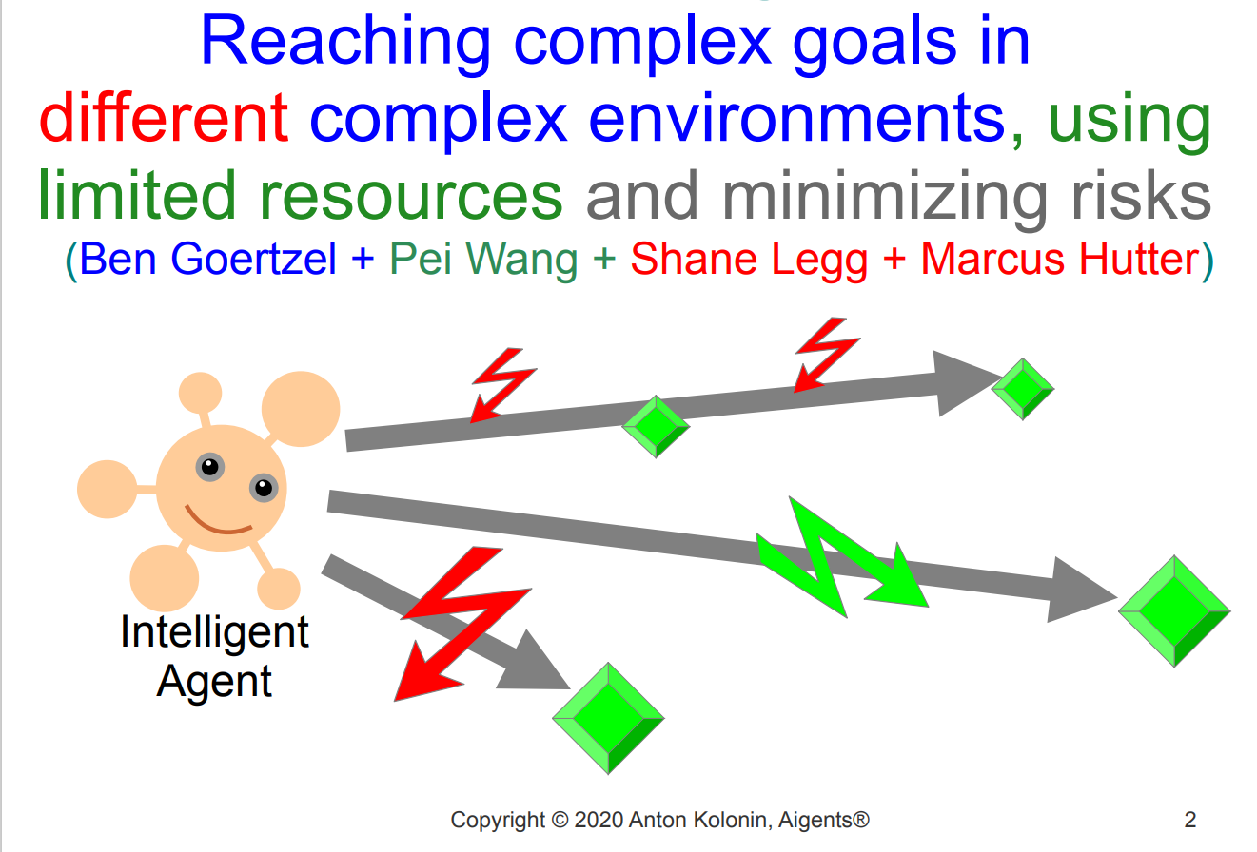

Slide 3
Понятие интеллекта
Интеллект (intellegere – inter-(между)+legere-(собирать, читать)
https://ru.wiktionary.org/wiki/интеллект
Интеллект – способность решать поставленные задачи вовремя.
Решать – достигать цели
минимизируя риск?
Вовремя
ограниченный ресурс
Поставленные
сложные цели и различное сложное окружение?
язык?

Slide 4
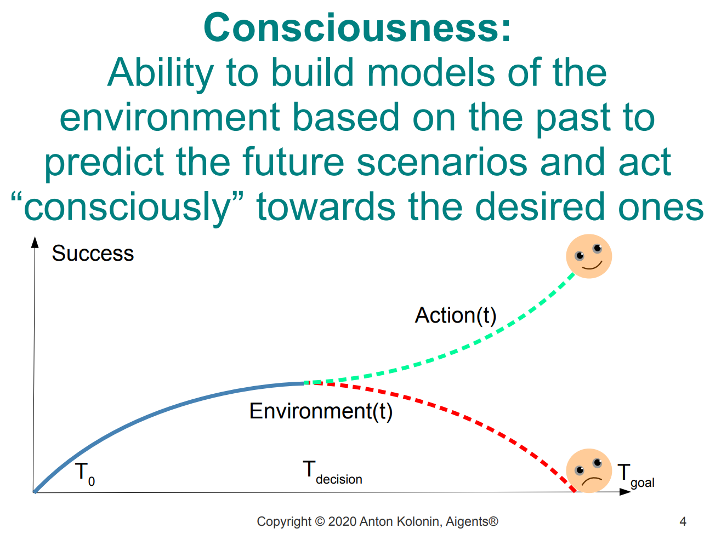

Slide 5
Понятие сознания
Со-знание
Способность выразить (синтезированную) мысль (знание) на языке.
Способность синтезировать модели окружения (внешней среды), основываясь на прошлом (опыте) для предсказания (прогнозирования) будущих сценариев (явлений) и действовать «сознательно» в направлении к желаемым.
Желаемые сценарии – цели?
Волевое («осознанное») решение на основе познания (на основе опыта восприятия и понимания причин и следствий?).

Slide 6
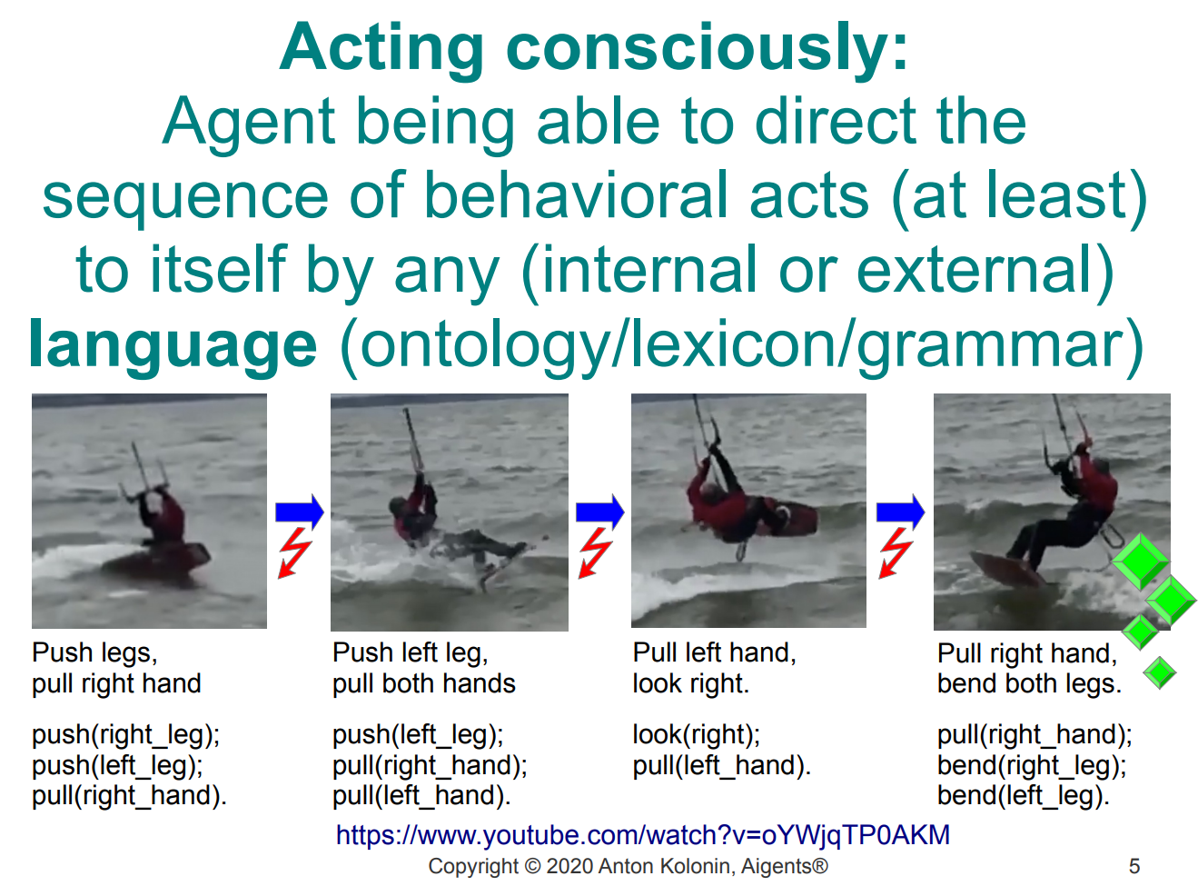

Slide 7
Понятие «сознательное действие»
Сознательное действие
Действие, выраженное (агентом) в понятиях посредством языка.
Агент, способный направлять последовательность поведенческих действий (по меньшей мере) на себя посредством какого-либо (внутреннего или внешнего) языка (онтологии, лексики, грамматики).
Сознательный агент.

Slide 8
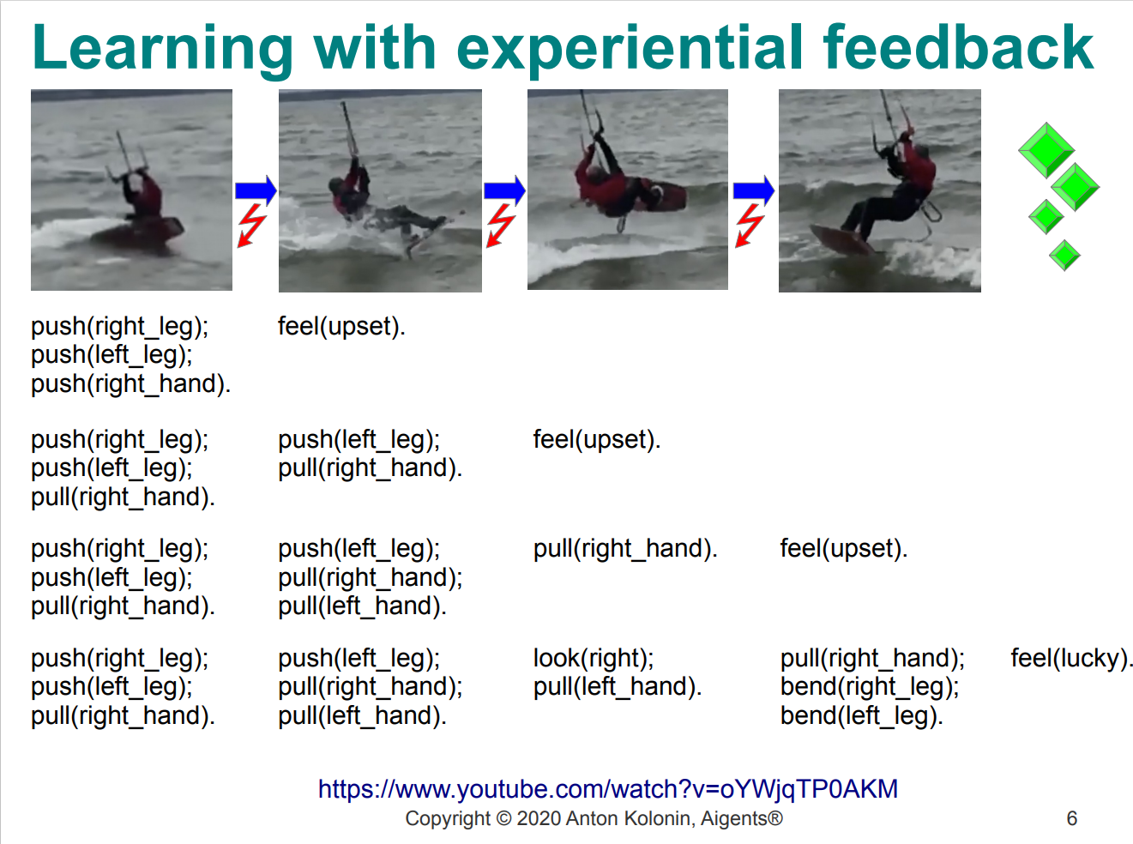

Slide 9
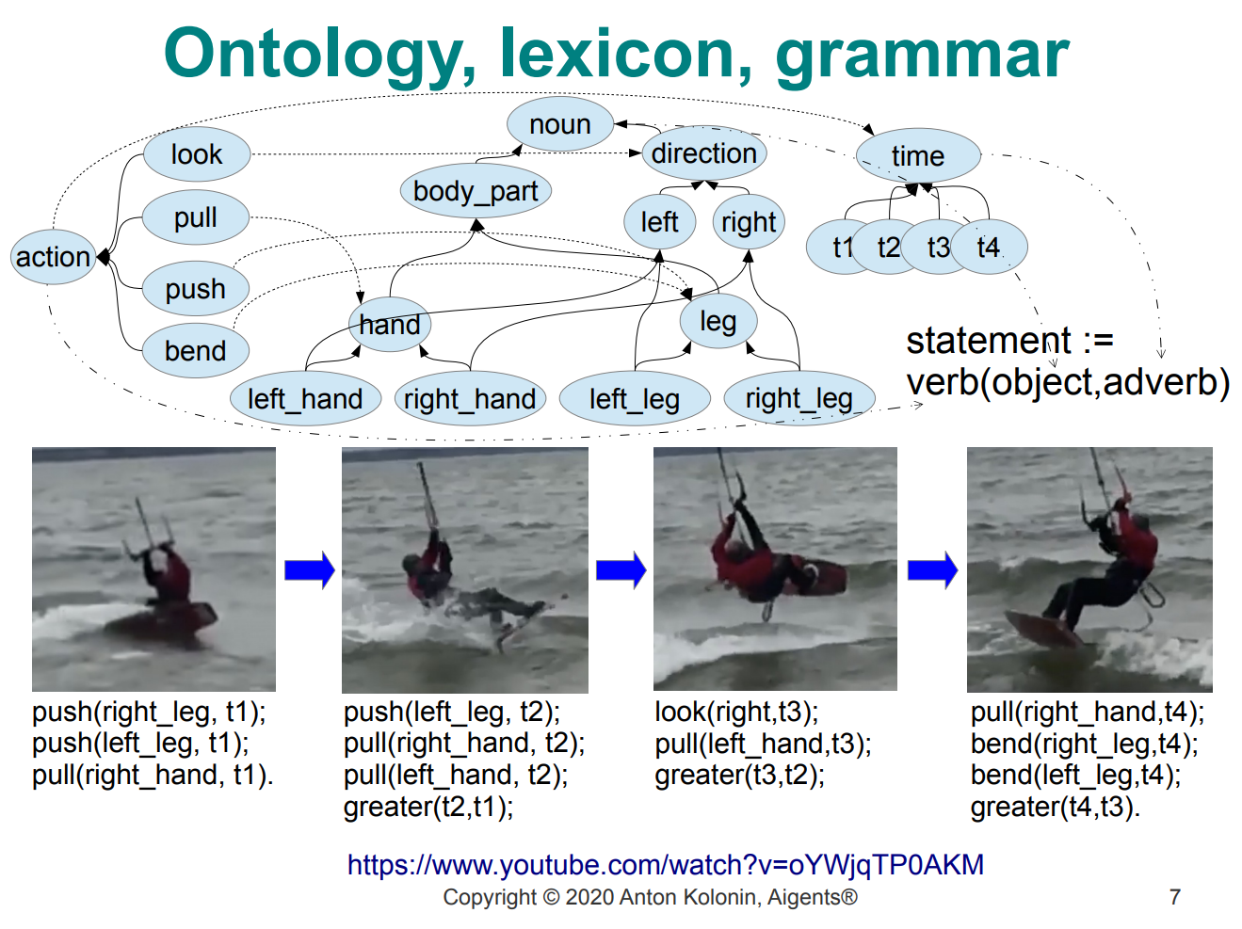

Slide 10
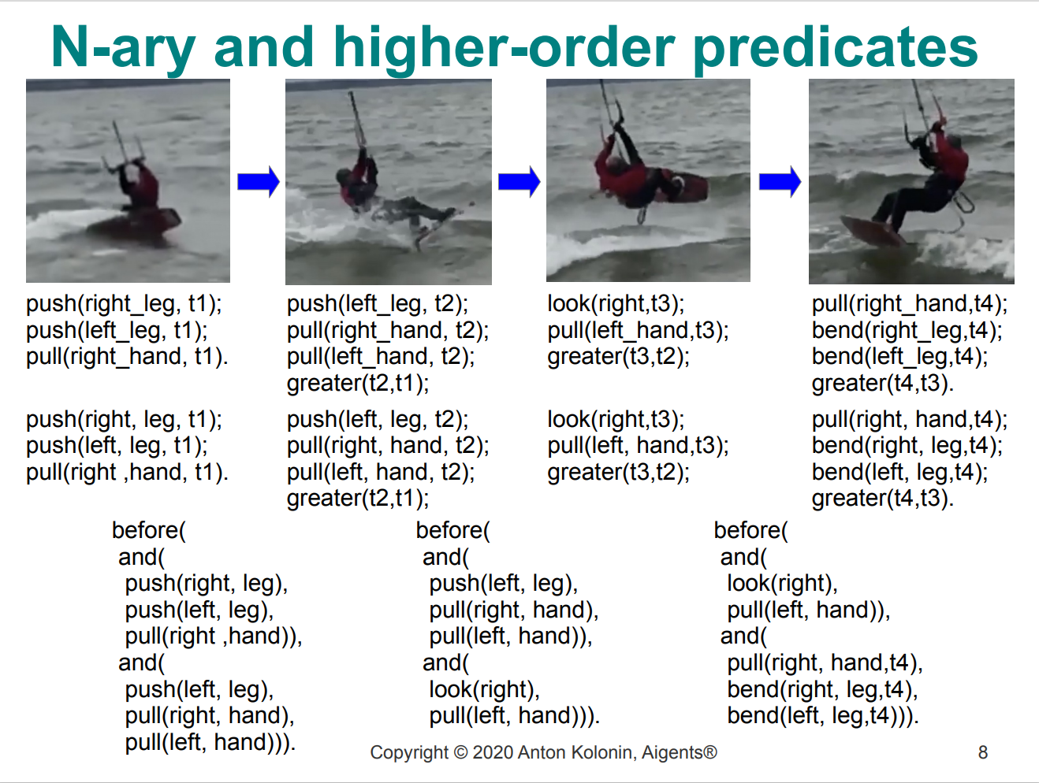

Slide 11
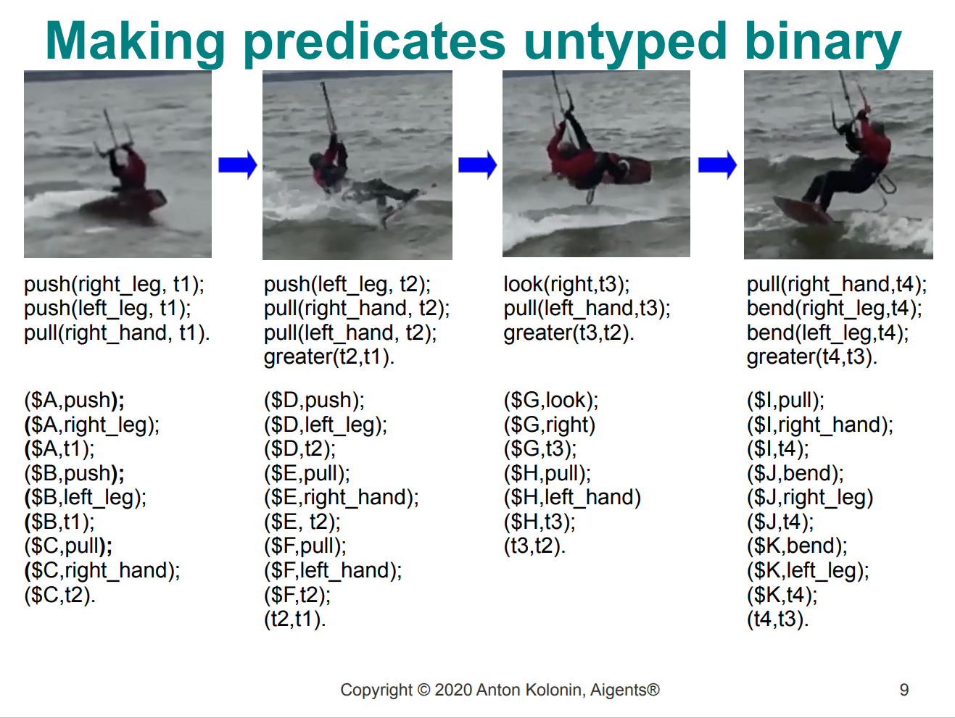

Slide 12
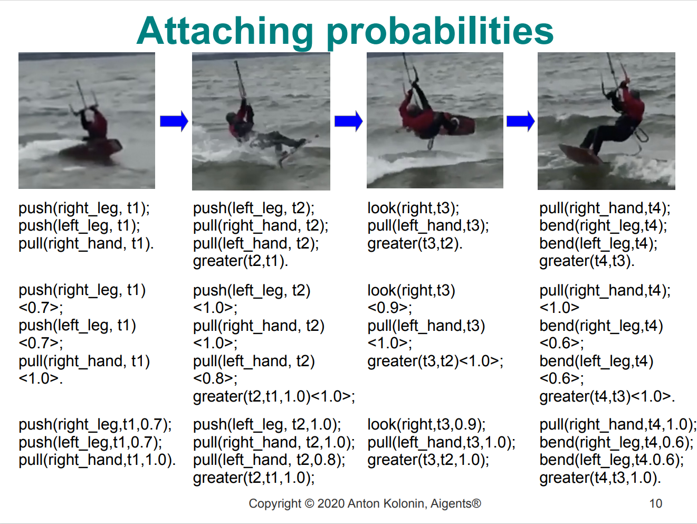

Slide 13
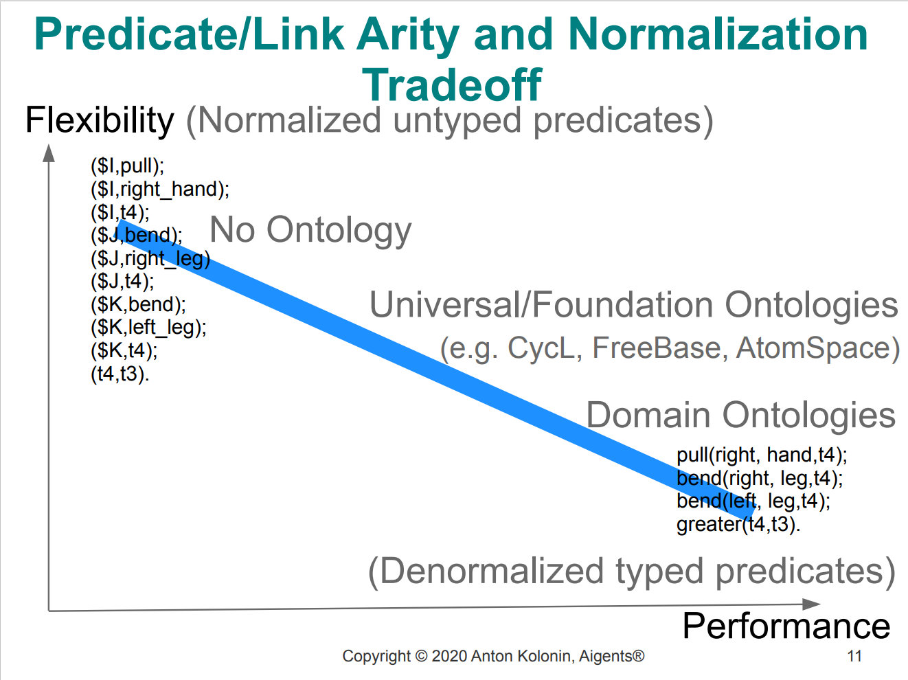

Slide 14
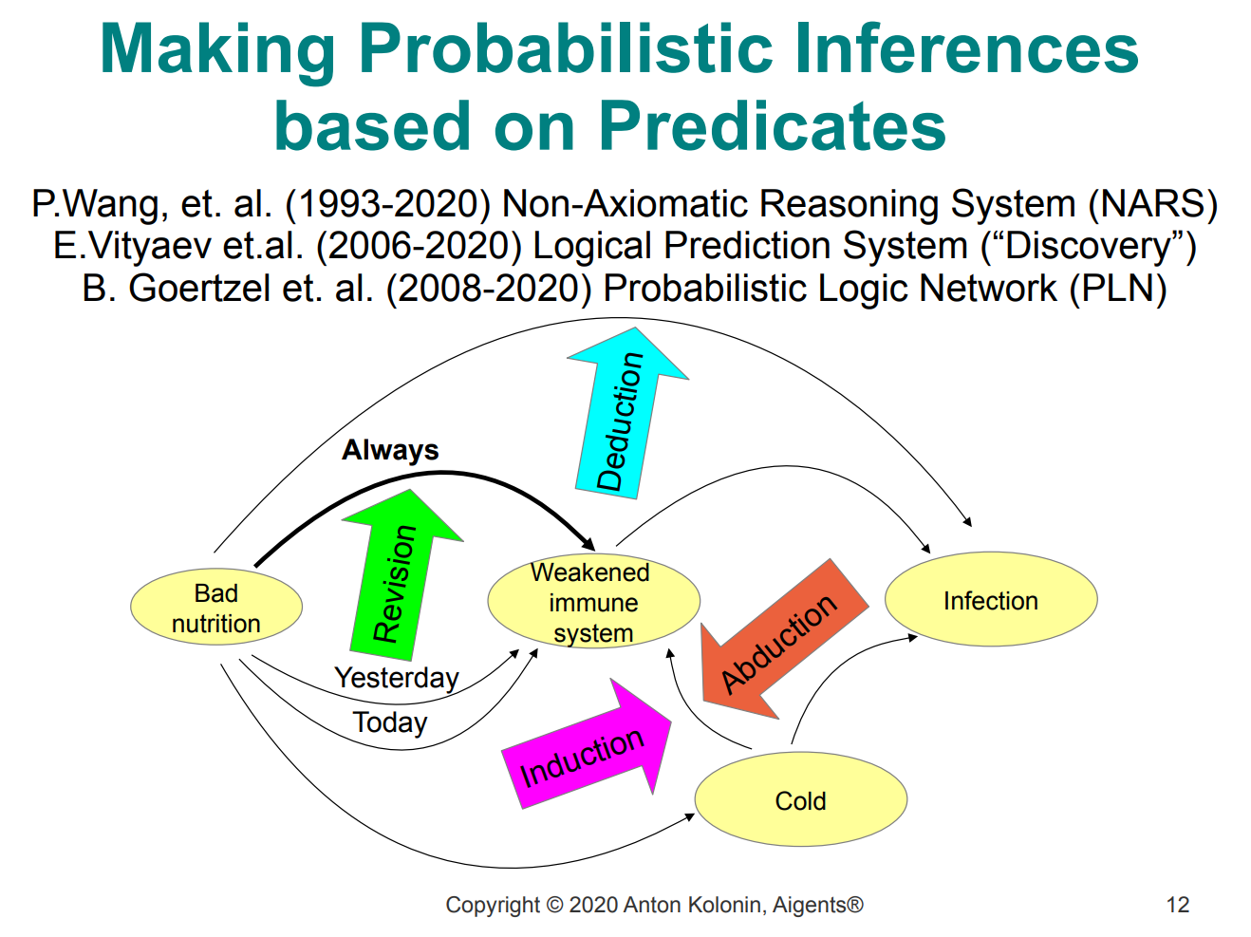

Slide 15
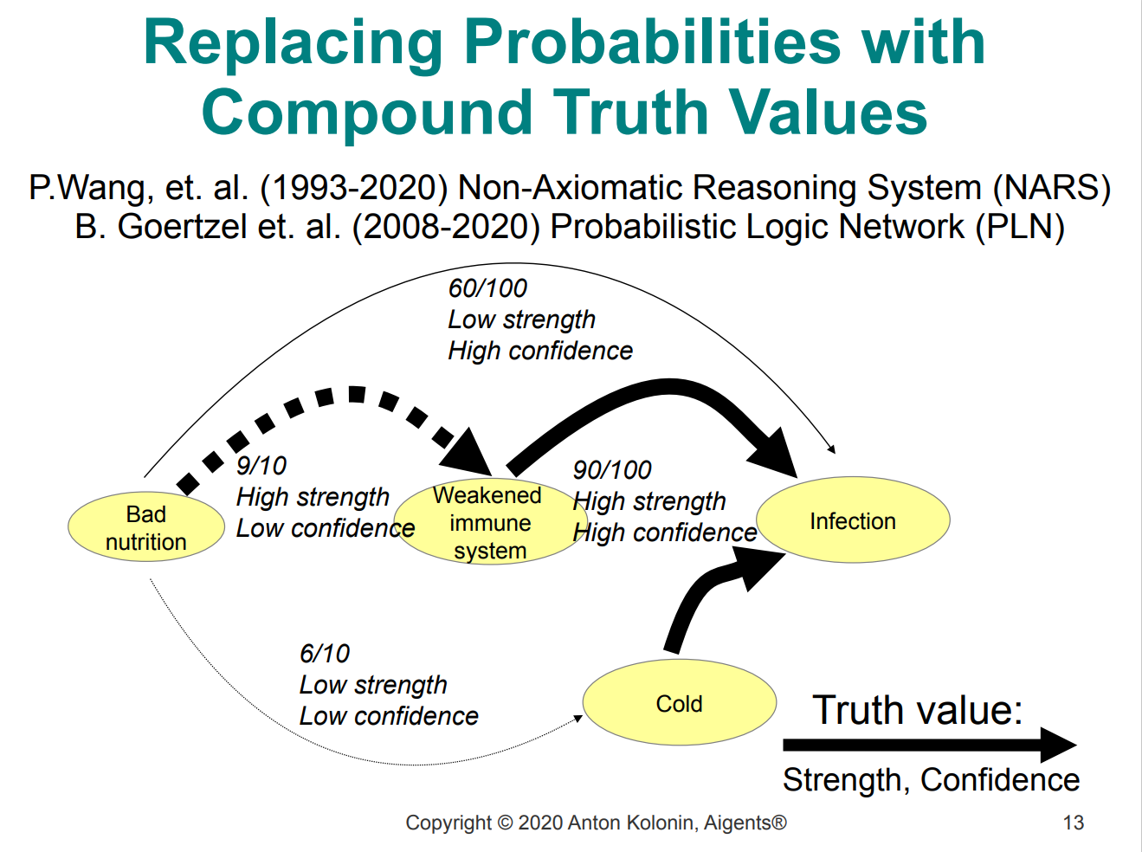

Slide 16
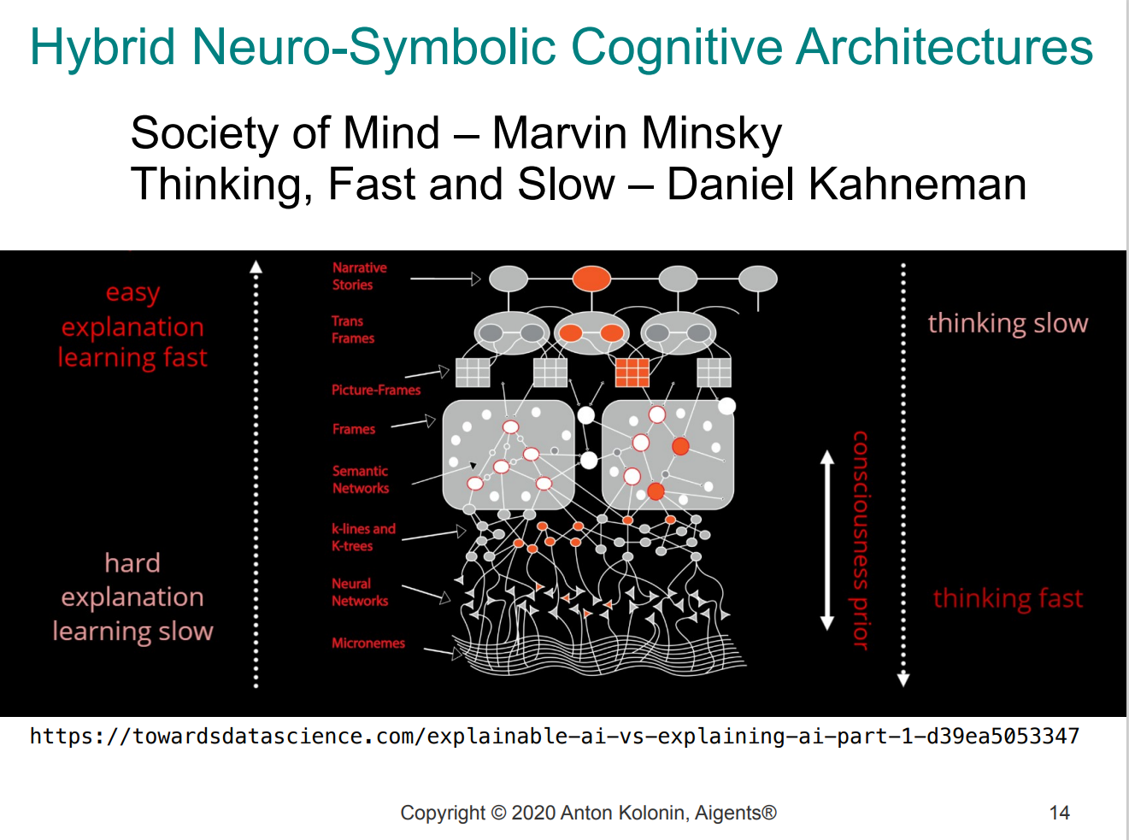

Slide 17
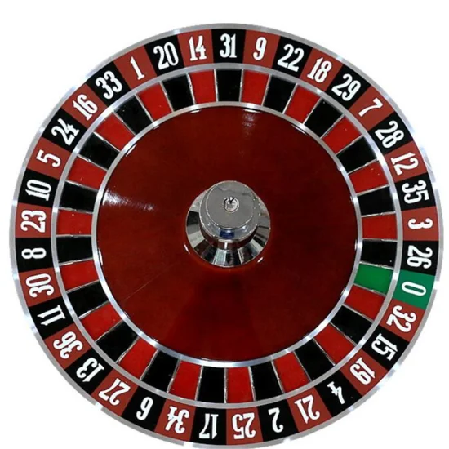

Диалектика познания
что?
где?
когда?
https://image.made-in-china.com/202f0j00nBjldRZMlQbU/Casino-Gambling-Table-Roulette-Wheel-Russia-Roulette-Wheel.webp
НЕ-факторы («факторы незнания»)
НЕоднозначность
омонимия
синонимия
относительность
абсолютность
НЕточность
НЕполнота
НЕчёткость
НЕопределённость
растяжимость
НЕдетерминированность
случайность
НЕмонотонность
Нариньяни А.С. НЕ-факторы и инженерия знаний: от наивной формализации к естественной прагматике // Труды 4-й Нац. Конф. ”Искусственный интеллект - 94” , Рыбинск, 1994, т.1, с, 9-18. Вагин В.Н. Знание в интеллектуальных системах // Новости искусственного интеллекта. – 2002. – №6. - С. 8 - 18.

Slide 18
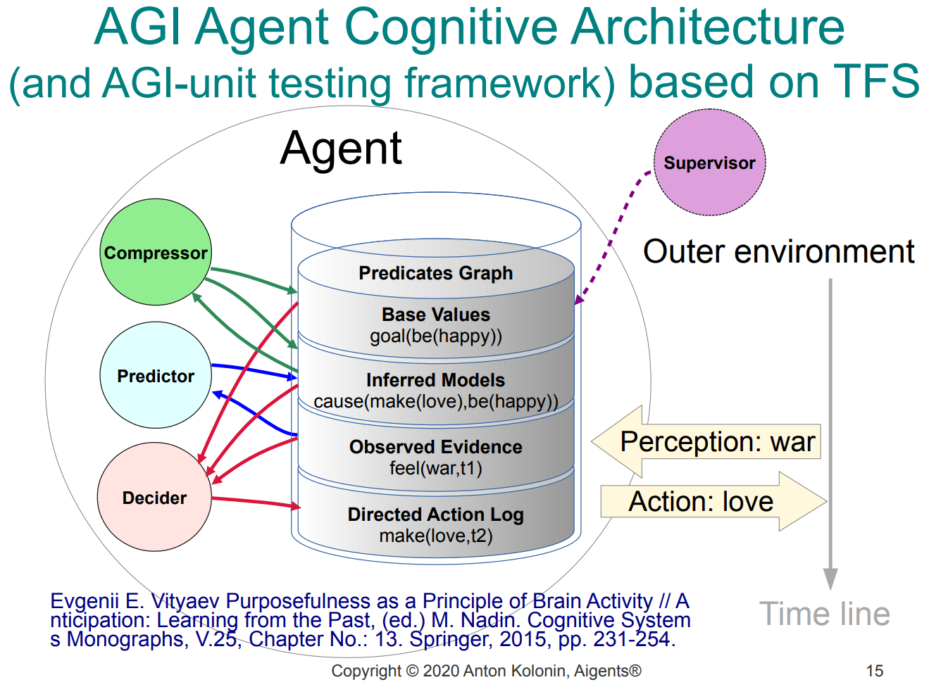

Slide 19
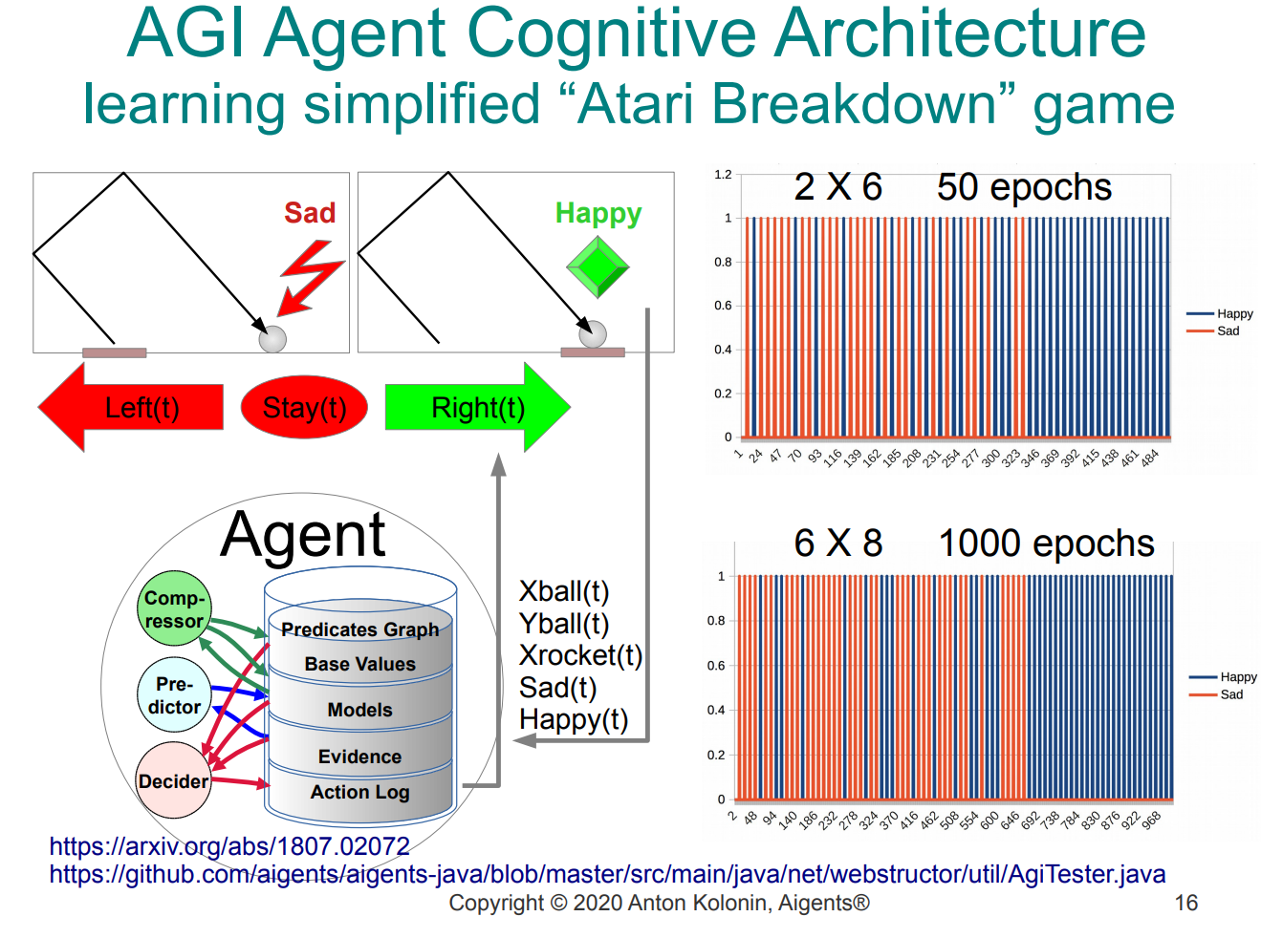

Slide 20
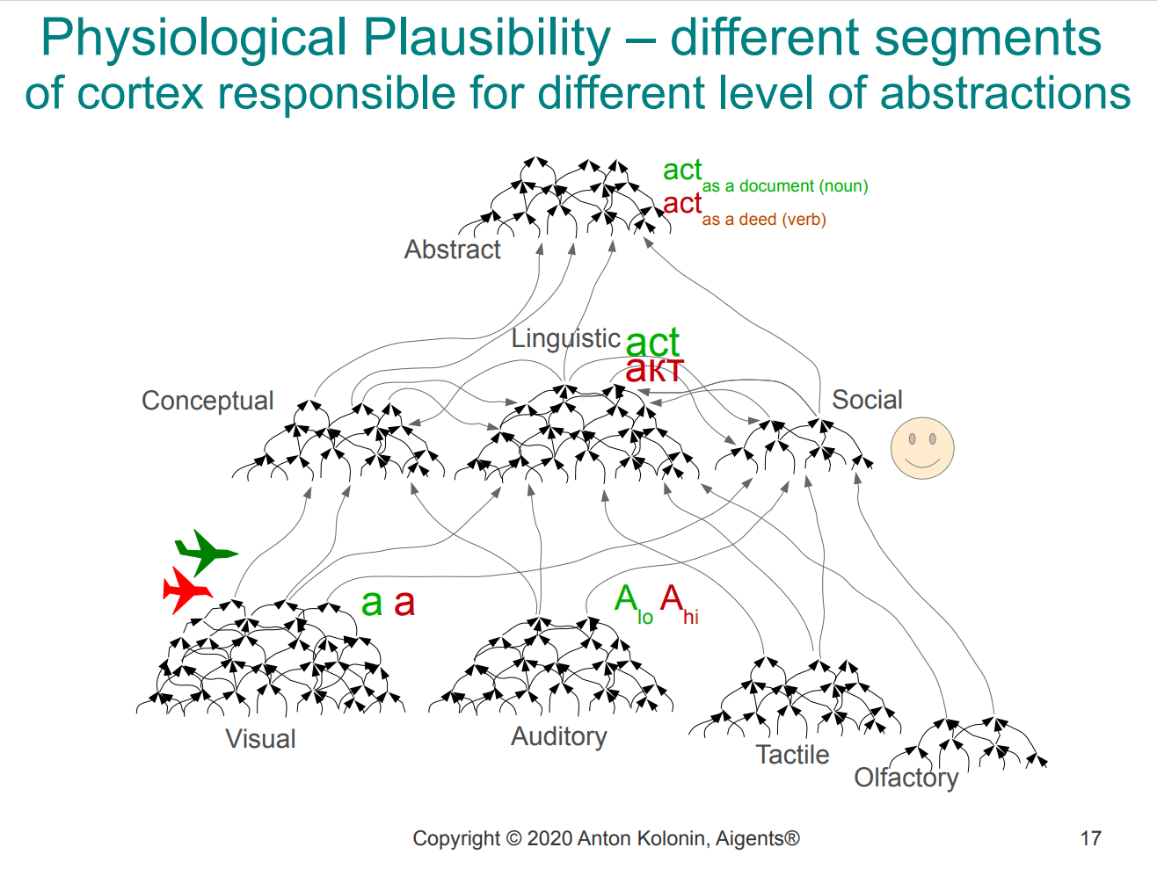

Slide 21
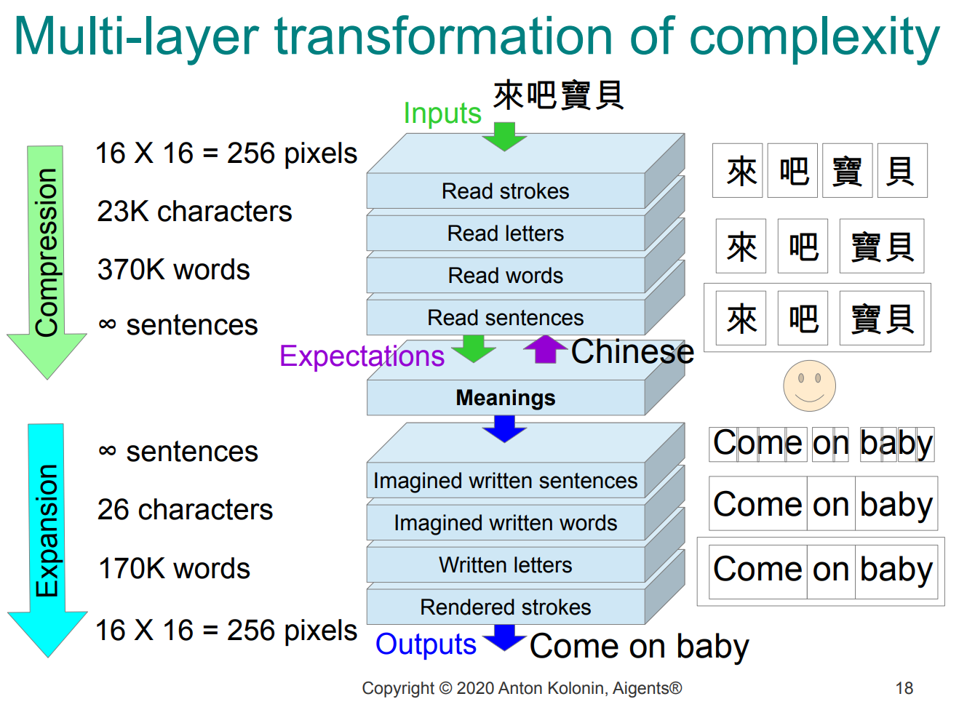

Slide 22
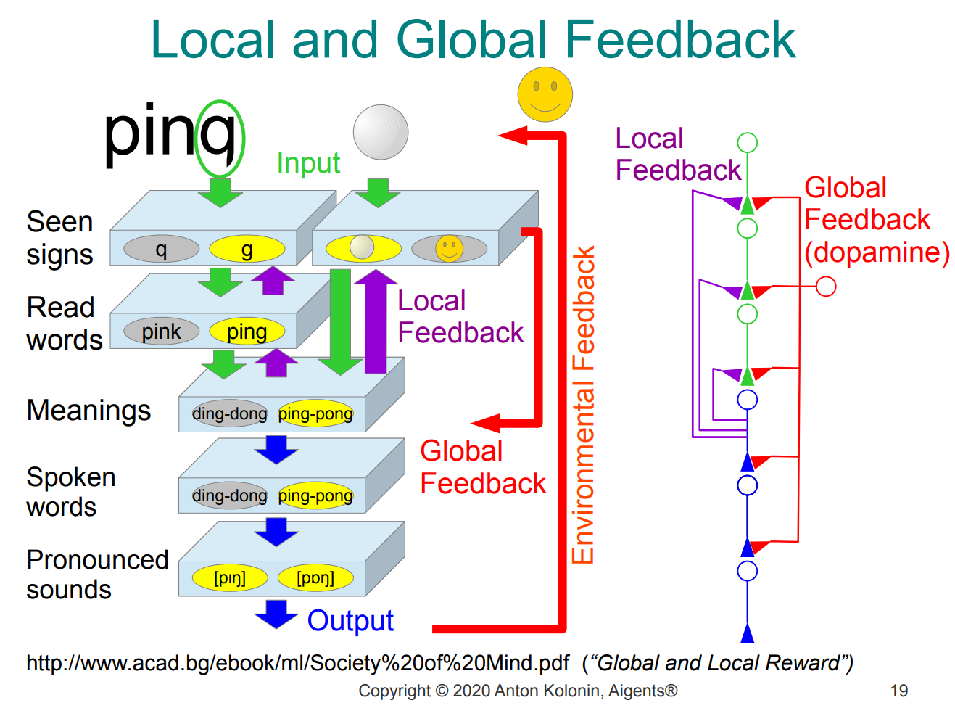

Slide 23
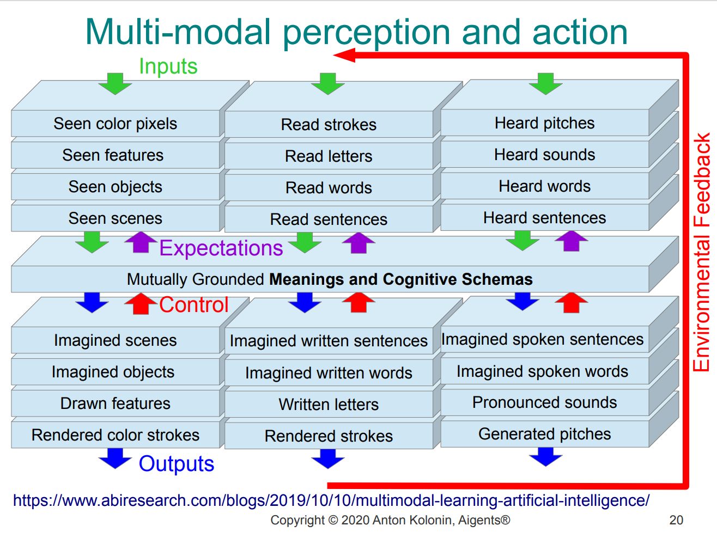

Slide 24
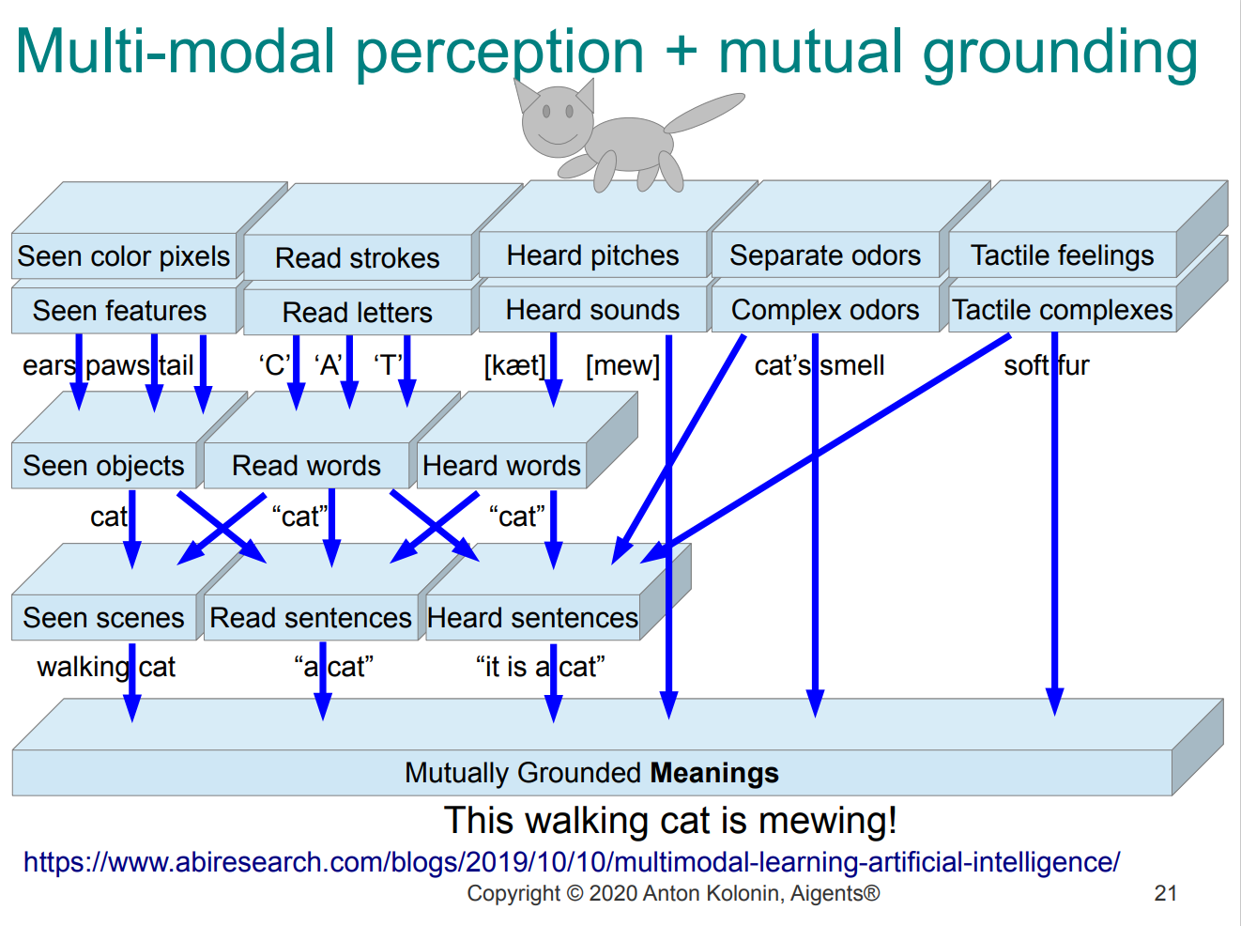

Slide 25
Интеграция направления интеграции данных, знаний и их моделей представления
Ивашенко В. П. Семантические средства разработки программных компонентов на базе интеграционной платформы / В. П. Ивашенко // Информационные технологии и системы 2022 (ИТС 2022) : . – Минск : БГУИР, 2022. – С.57–58.
горизонтально-профильная
вертикальная
горизонтально-фронтальная
непрерывная

Slide 26
Интеграция направления интеграции данных, знаний и их моделей представления
Интеграция
вертикальная
Майерс Г. Архитектура современных ЭВМ: В 2 кн. – М.: Мир, 1985. – Кн. 1. – 364 с.
горизонтально-фронтальная
горизонтально-профильная
непрерывная
Условия
семантический разрыв I-го рода
ЯПНУ (ЯМД) ⬄ ЯПВУ (ЯПЗ)
семантический разрыв II-го рода
ЯПВУ (ЯПЗ) ⬄ ЕЯ
модели и языки
представления данных
представления знаний
языки и тексты
представления данных
представления знаний
модели обработки знаний
Механизм реализации
компиляция
передача потока управления
интерпретация
коммуникация
передача потока данных
унификация
обучение

Slide 27
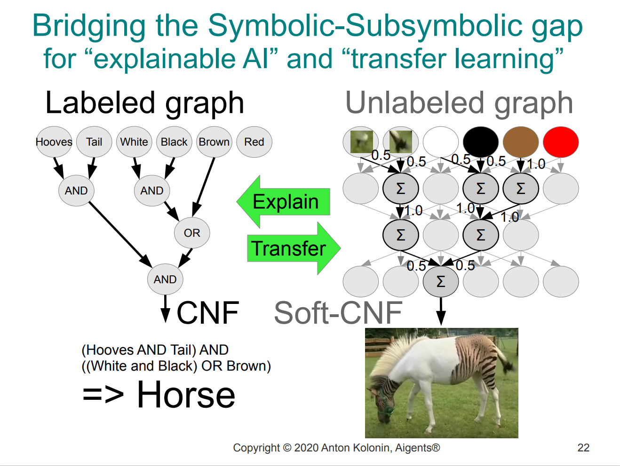

Slide 28
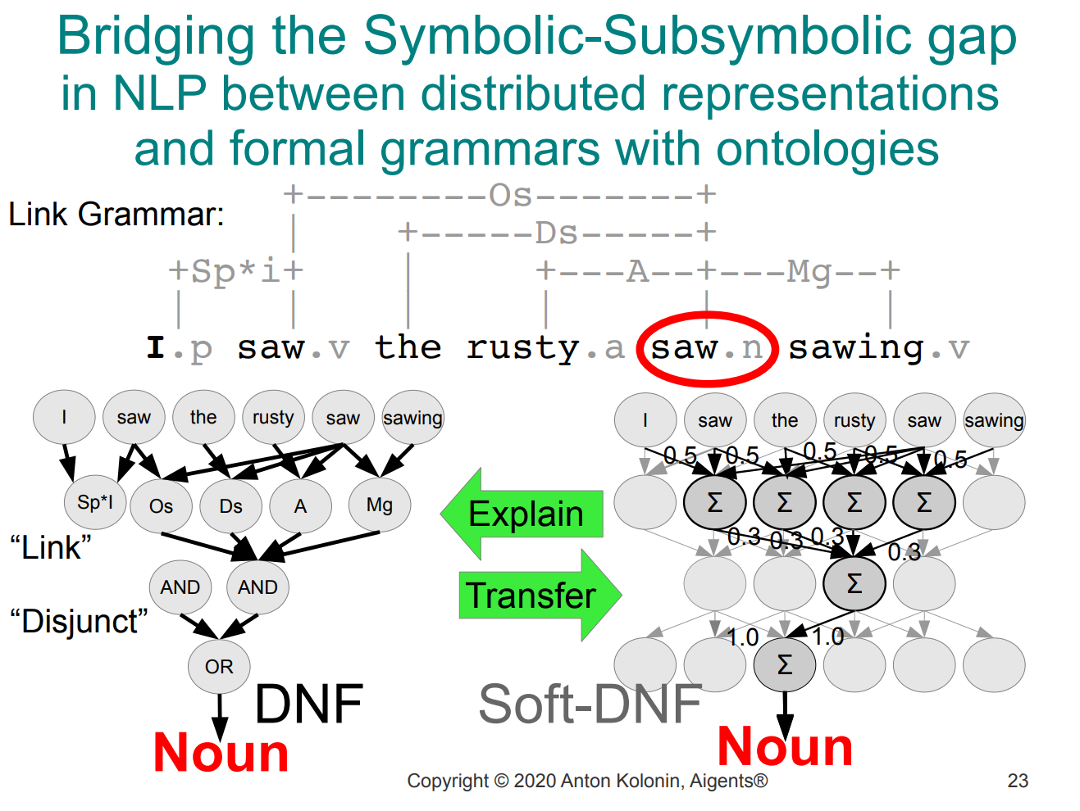

Slide 29
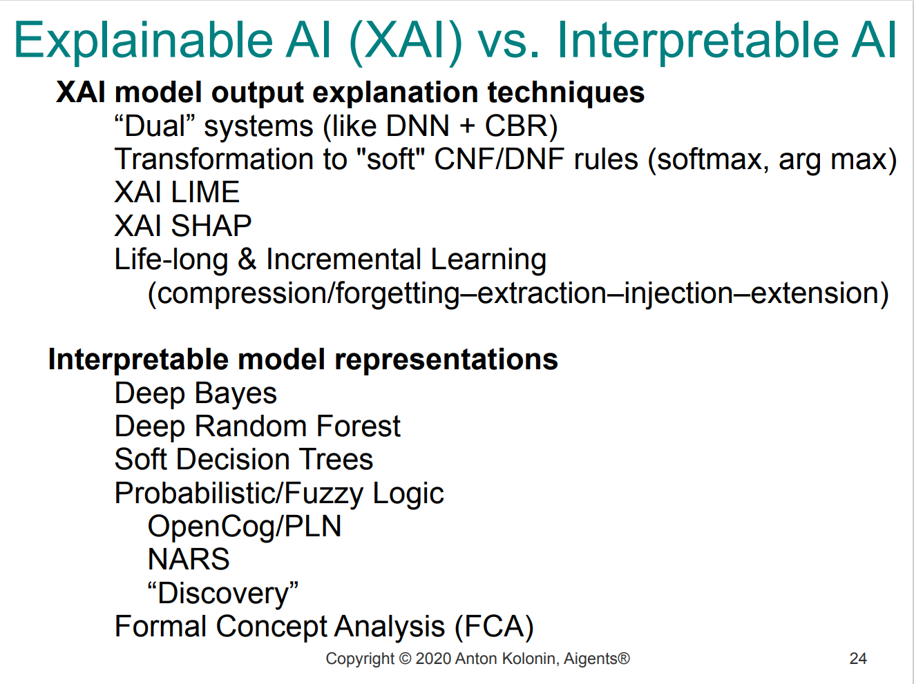

Slide 30
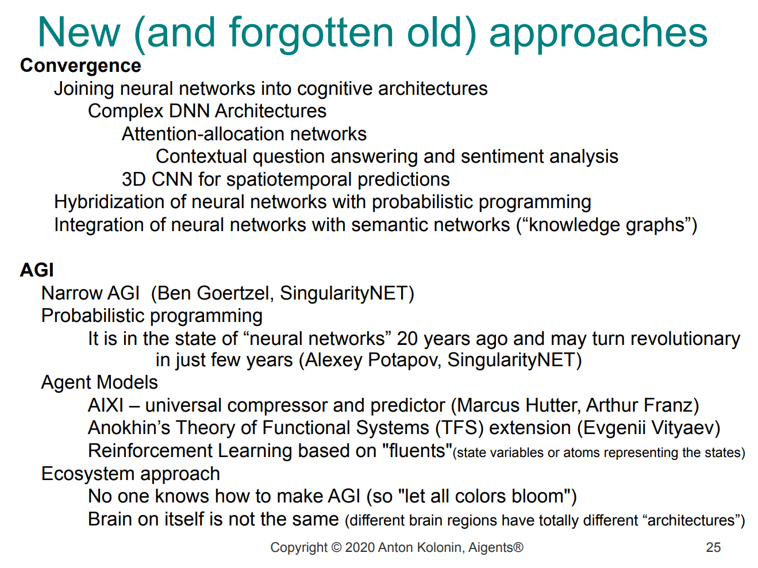

Slide 31
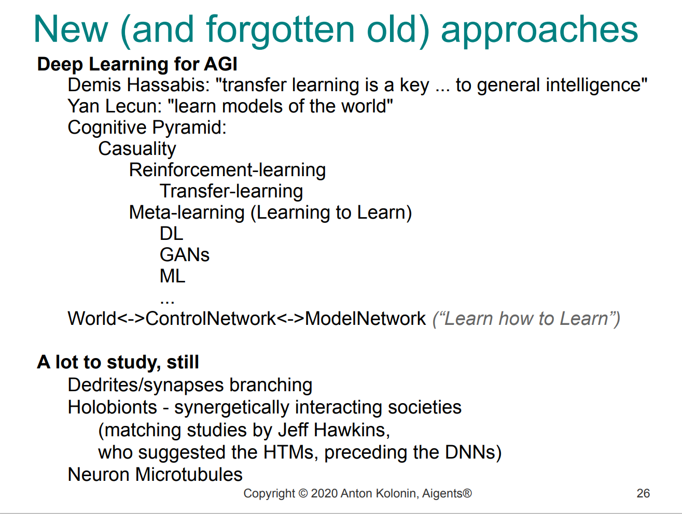

Slide 32
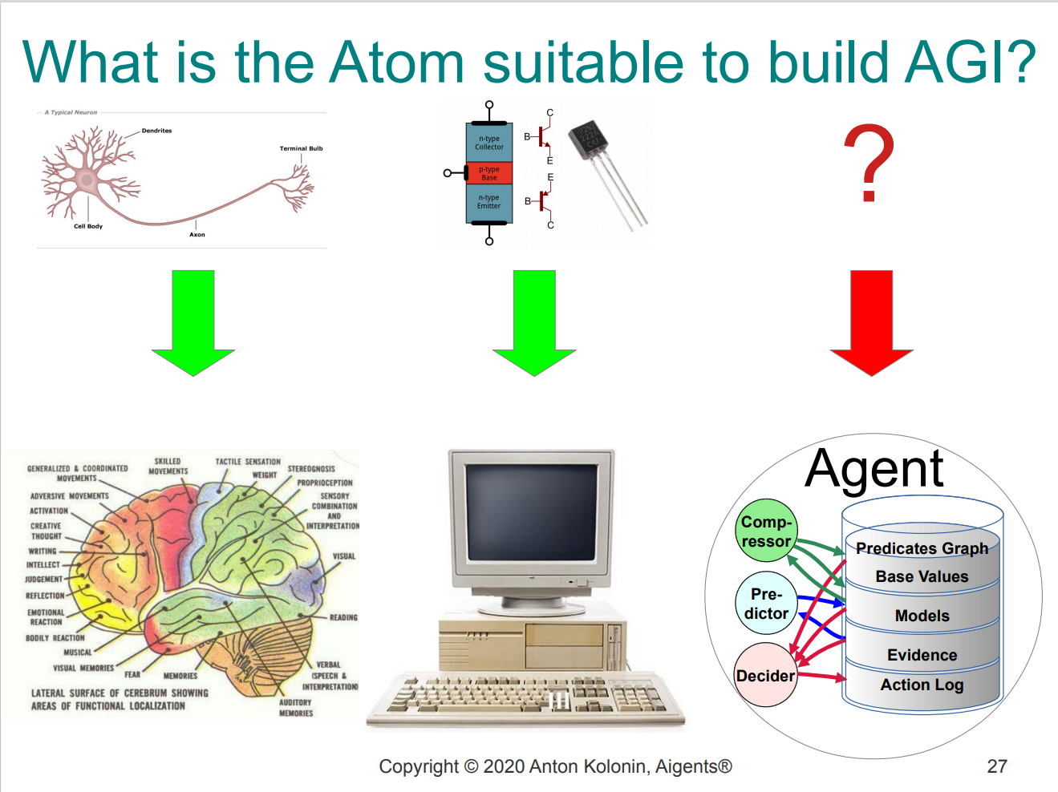

Slide 33
Унификация как необходимость комбинированной интеграции
Горизонтально-профильная интеграция
интеграция подъязыков
интеграция текстов
интеграция онтологий
Горизонтально-фронтальная интеграция
гибридность
объяснение
Вертикальная интеграция
интерпретируемость
интроспекция
базис?

Slide 34
Унификация
НАДСТРОЙКА
+
БАЗИС

Slide 35
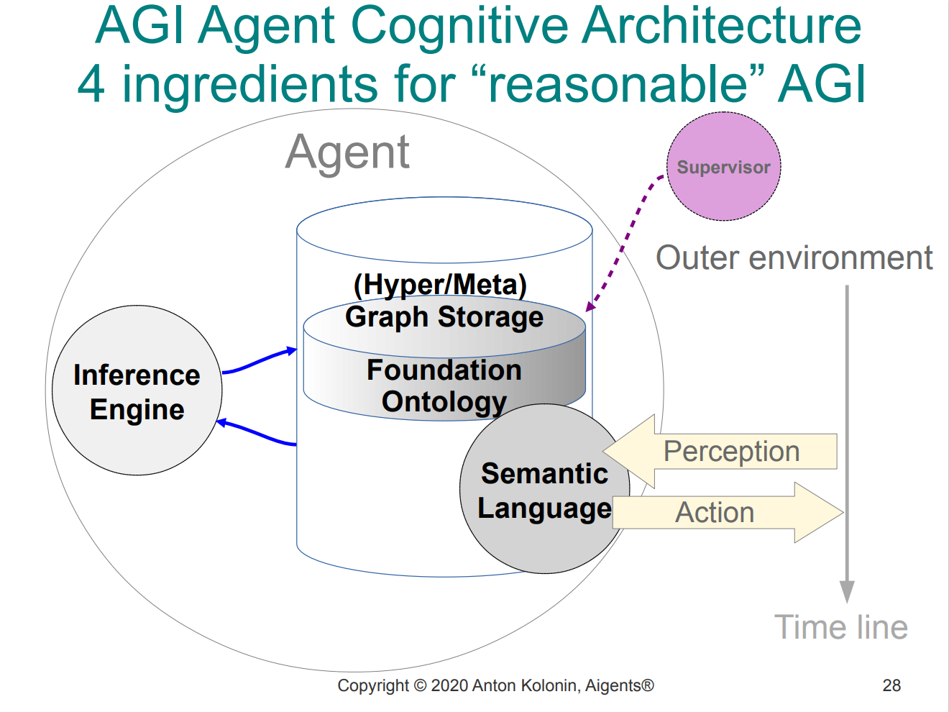

Slide 36
Архитектура интеллектуальной системы (системы, основанной на знаниях)
База знаний
Решатель задач
«Пользовательский» интерфейс
«Пользователь»

Slide 37
Унификация
Графы (графовые структуры)
Зачем?
Явное представление ассоциаций для сокращения затрат на проектирование и работу решателя задач
Унификация
Исключение избыточности (примитивной синонимии)
Почему?
Унификация
Исключение избыточности (примитивной синонимии)
Коммуникация
Это как-то работает

Slide 38
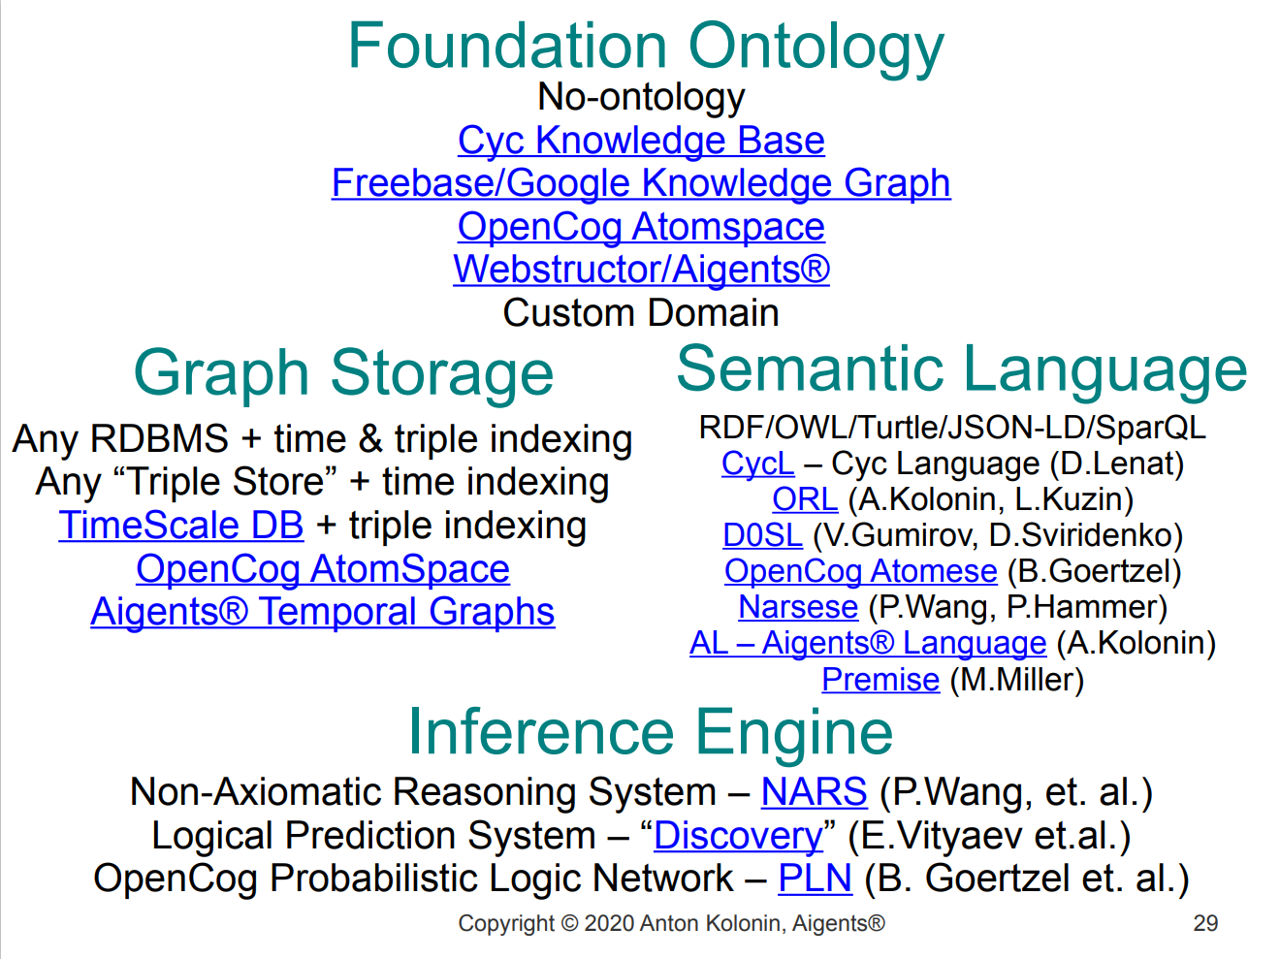

Slide 39
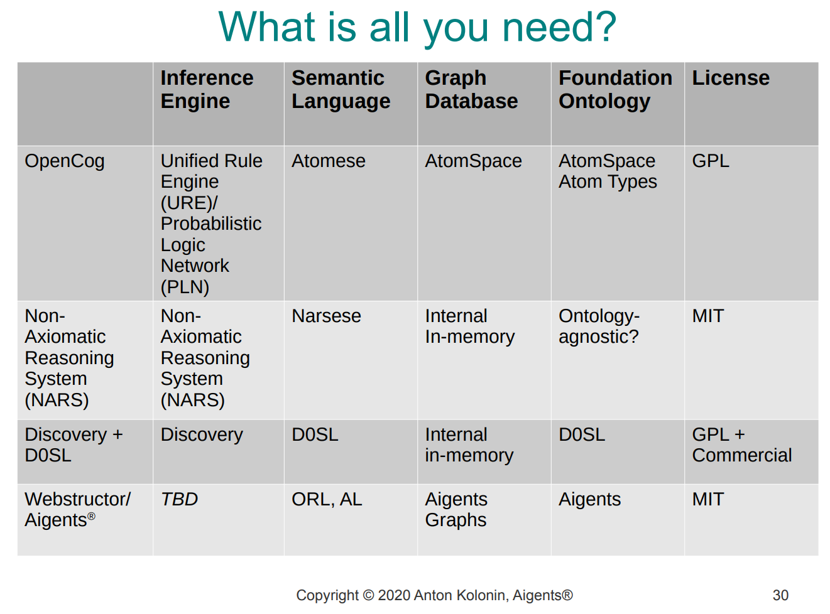

Slide 40
OSTIS
 | Inference Engine | Semantic Language | Graph Database | Foundation Ontology | License
Open Semantic Technology for Intelligent Systems (OSTIS) | SC-machines (SCP, SCL, …) | SCg\SCn | sc-memory/ sc-storage | Semantic Code (SC) | MIT
https://ims.ostis.net/

Slide 41
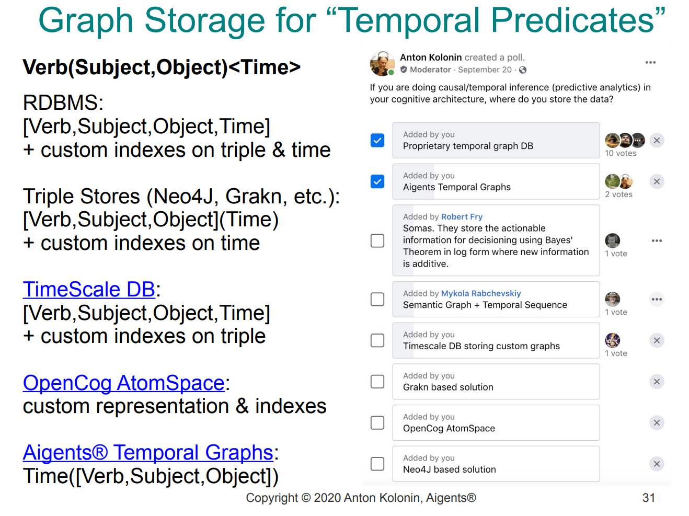

Slide 42
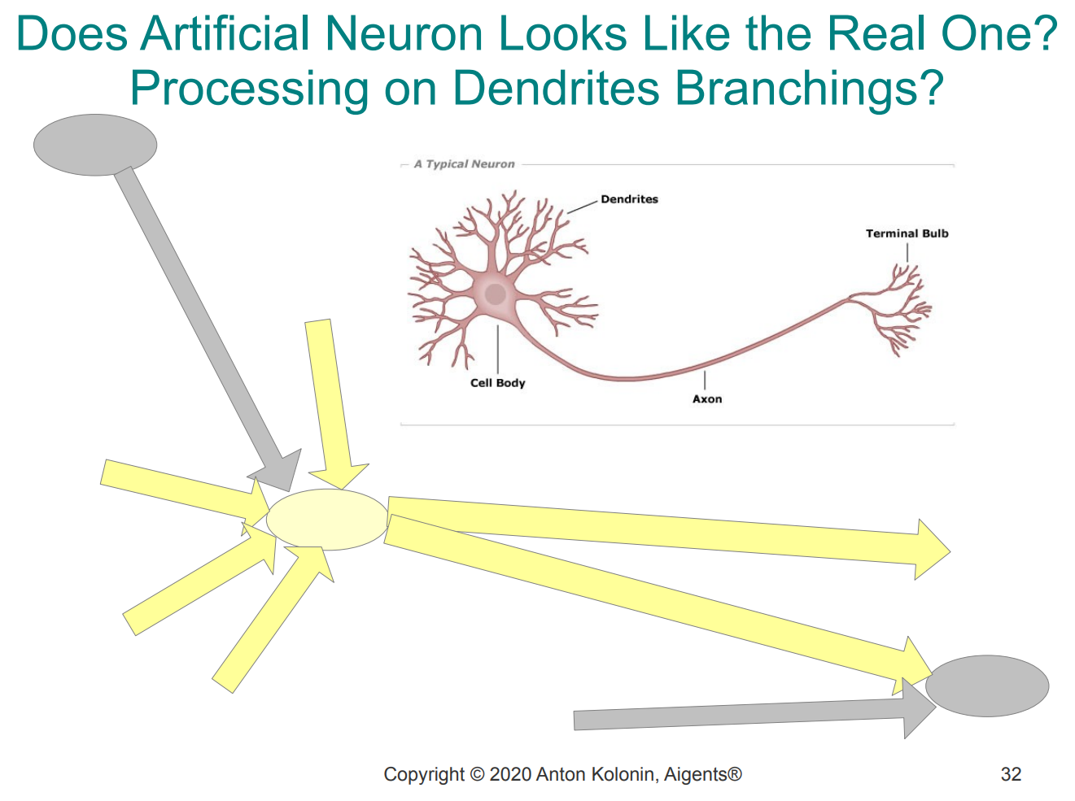

Slide 43
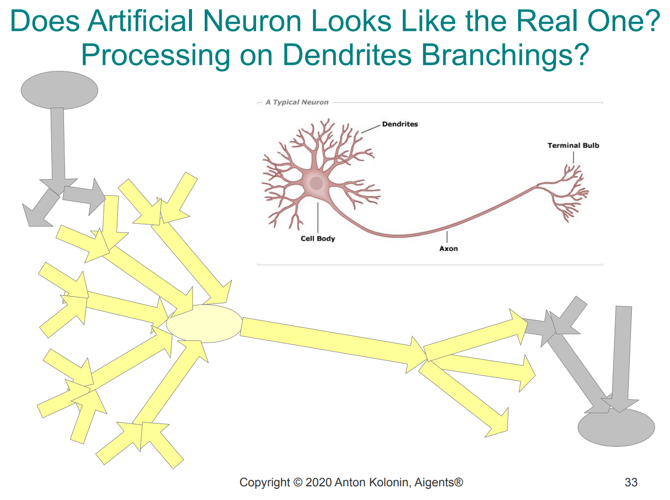

Slide 44
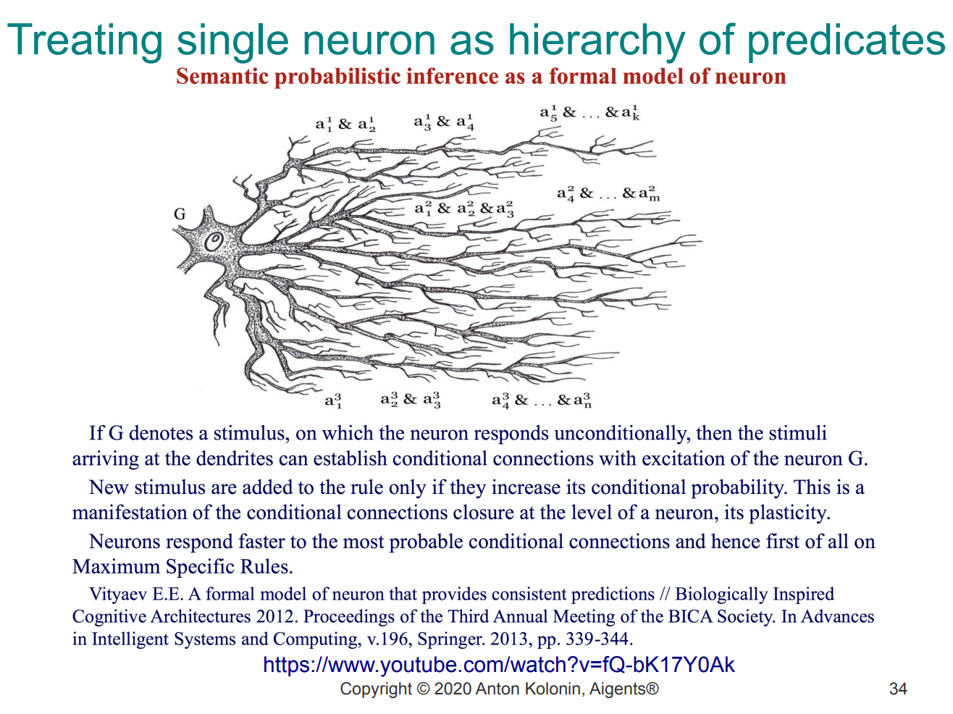

Slide 45
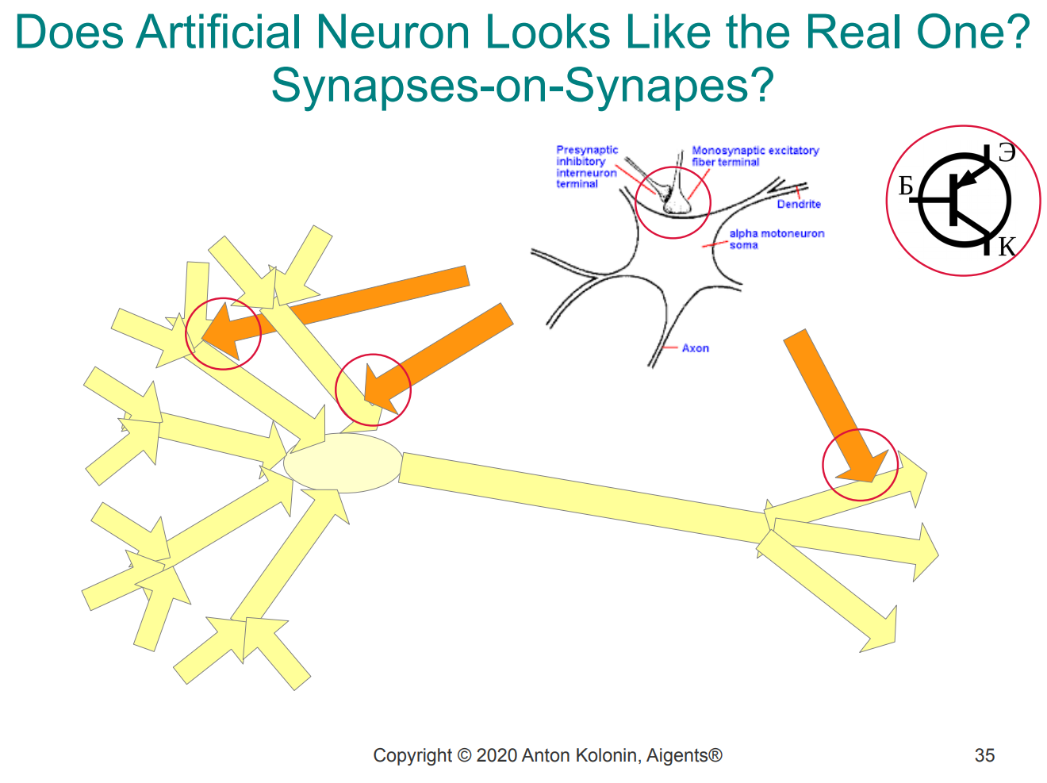

Slide 46
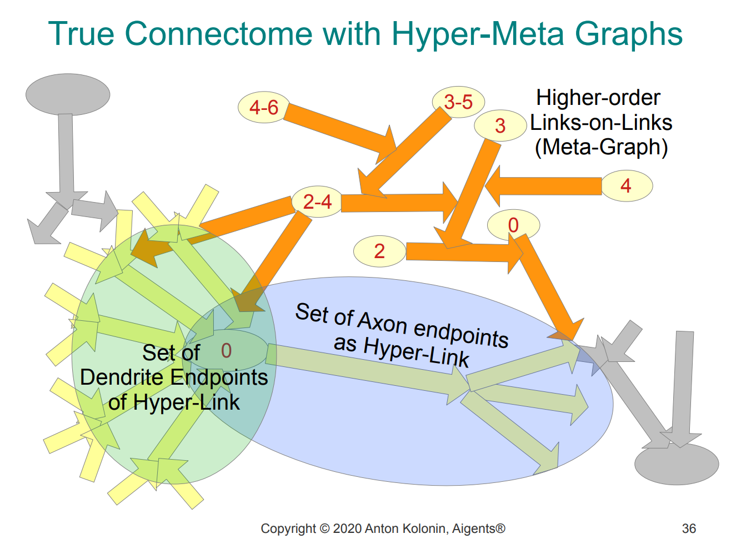

Slide 47
Унификация Структуры и данные
Точное (математическое) описание
Теория множеств
Теория формальных языков
Теория графов

Slide 48
Унификация Структуры и данные
Структуры
множества – неориентированные
строки – ориентированные
графы – ?

Slide 49
Унификация Структуры и данные
Структуры
множества – неориентированные
дедекиндовы сечения
строки – ориентированные
графы – ?

Slide 50
Унификация Структуры и данные
Структуры
множества – неориентированные
дедекиндовы сечения
множество Мандельброта
строки – ориентированные
графы – ?

Slide 51
Унификация Структуры и данные
Структуры
множества – неориентированные
дедекиндовы сечения
множество Мандельброта
множество Кантора
строки – ориентированные
графы – ?

Slide 52
Унификация Структуры и данные
Структуры
множества – неориентированные
дедекиндовы сечения
множество Мандельброта
множество Кантора
…
строки – ориентированные
графы – ?

Slide 53
Унификация Структуры и данные
Конечные (финитные) структуры
конечные множества – неориентированные
(конечные) строки – ориентированные
графы – ?

Slide 54
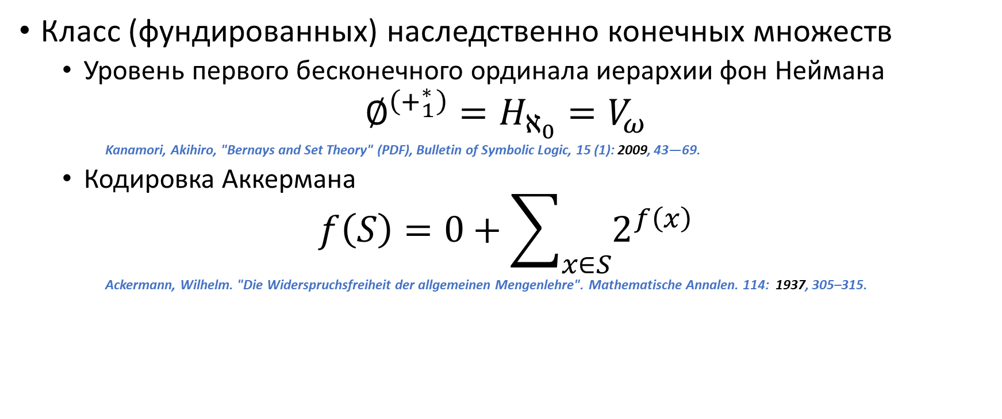
Структуры. Наследственно конечные множества
Класс (фундированных) наследственно конечных множеств
Уровень первого бесконечного ординала иерархии фон Неймана
$$∅^{\left(+_{1}^{∗}\right)}=H_{ℵ_{0}}=V_{ω}$$
Kanamori, Akihiro, "Bernays and Set Theory" (PDF), Bulletin of Symbolic Logic, 15 (1): 2009, 43—69.
Кодировка Аккермана
$$f\left(S\right)=0+\sum_{x∈S}{2^{f\left(x\right)}}$$
Ackermann, Wilhelm. "Die Widerspruchsfreiheit der allgemeinen Mengenlehre". Mathematische Annalen. 114: 1937, 305–315.

Slide 55
Унификация Структуры и данные
Конечные структуры
конечные множества – неориентированные
строки – ориентированные

Slide 56
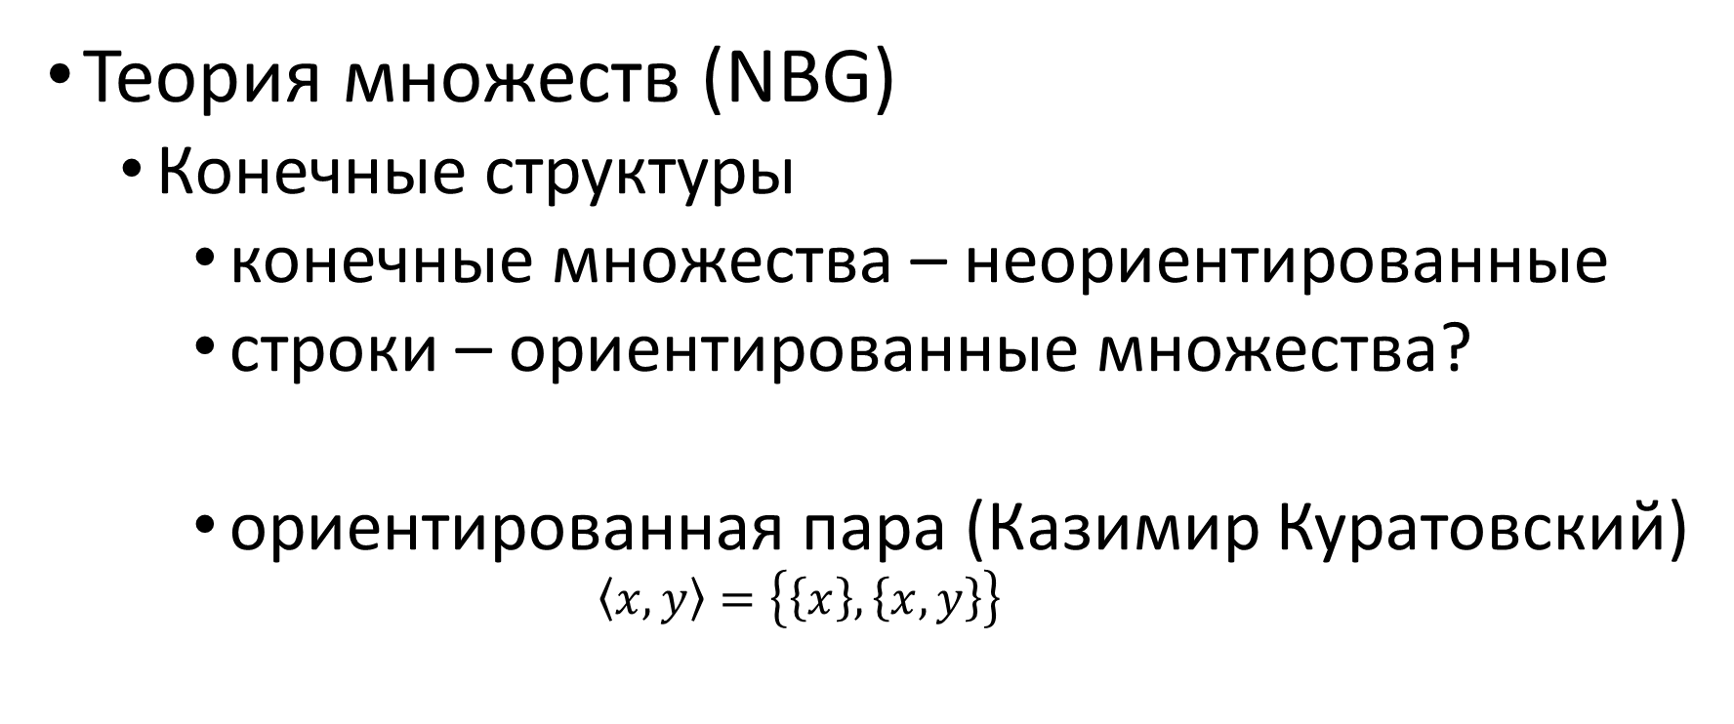
Унификация Структуры и данные
Теория множеств (NBG)
Конечные структуры
конечные множества – неориентированные
строки – ориентированные множества?
ориентированная пара (Казимир Куратовский)
$$〈x,y〉=\left\{\left\{x\right\},\left\{x,y\right\}\right\}$$

Slide 57
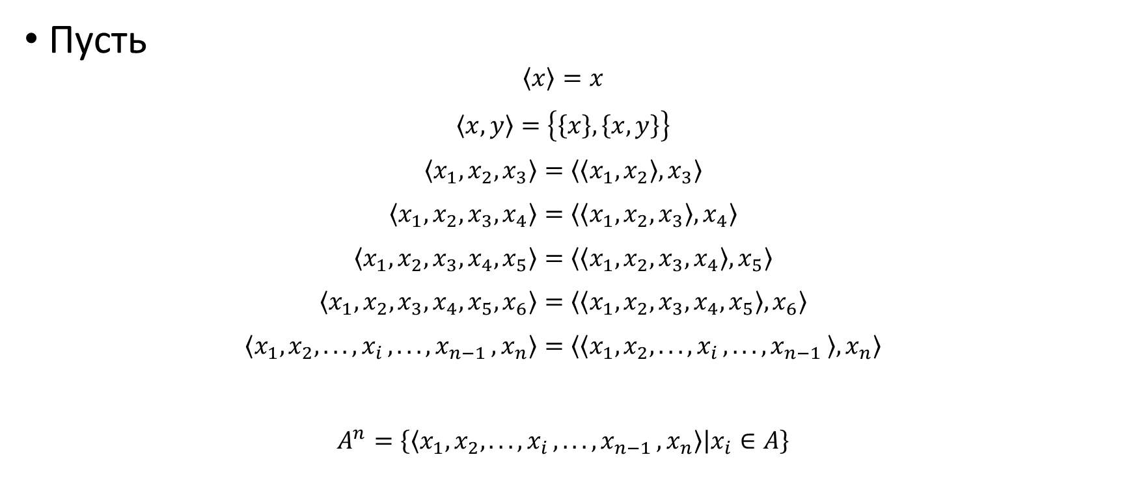
Унификация Структуры и данные
Пусть
$$〈x〉=x$$
$$〈x,y〉=\left\{\left\{x\right\},\left\{x,y\right\}\right\}$$
$$〈x_{1},x_{2},x_{3}〉=〈〈x_{1},x_{2}〉,x_{3}〉$$
$$〈x_{1},x_{2},x_{3},x_{4}〉=〈〈x_{1},x_{2},x_{3}〉,x_{4}〉$$
$$〈x_{1},x_{2},x_{3},x_{4},x_{5}〉=〈〈x_{1},x_{2},x_{3},x_{4}〉,x_{5}〉$$
$$〈x_{1},x_{2},x_{3},x_{4},x_{5},x_{6}〉=〈〈x_{1},x_{2},x_{3},x_{4},x_{5}〉,x_{6}〉$$
$$〈x_{1},x_{2},{...,x}_{i},{...,x}_{n−1},x_{n}〉=〈〈x_{1},x_{2},{...,x}_{i},{...,x}_{n−1}〉,x_{n}〉$$
$$A^{n}=\left\{〈x_{1},x_{2},{...,x}_{i},{...,x}_{n−1},x_{n}〉 | x_{i}∈A\right\}$$

Slide 58
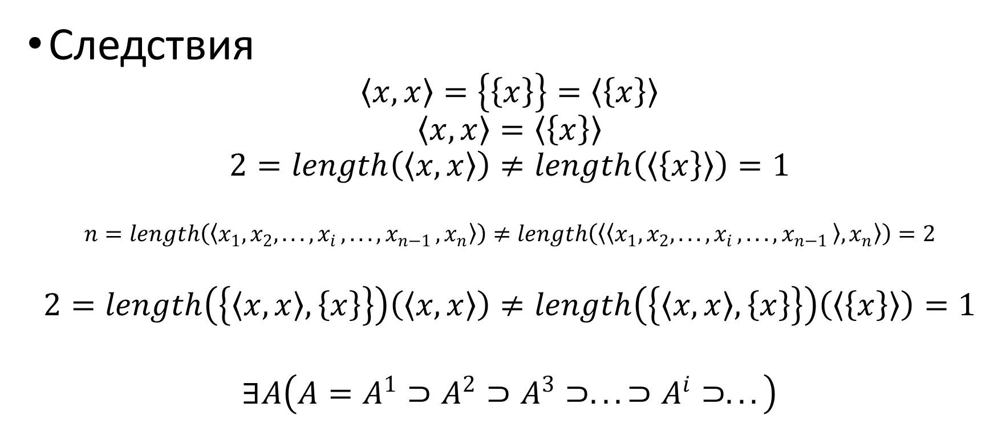
Унификация Структуры и данные
Следствия
$$〈x,x〉=\left\{\left\{x\right\}\right\}=〈\left\{x\right\}〉$$
$$〈x,x〉=〈\left\{x\right\}〉$$
$$2=length\left(〈x,x〉\right)≠length\left(〈\left\{x\right\}〉\right)=1$$
$$n=length\left(〈x_{1},x_{2},{...,x}_{i},{...,x}_{n−1},x_{n}〉\right)≠length\left(〈〈x_{1},x_{2},{...,x}_{i},{...,x}_{n−1}〉,x_{n}〉\right)=2$$
$$2=length\left(\left\{〈x,x〉,\left\{x\right\}\right\}\right)\left(〈x,x〉\right)≠length\left(\left\{〈x,x〉,\left\{x\right\}\right\}\right)\left(〈\left\{x\right\}〉\right)=1$$
$$∃A\left(A=A^{1}⊃A^{2}⊃A^{3}⊃...⊃A^{i}⊃...\right)$$

Slide 59
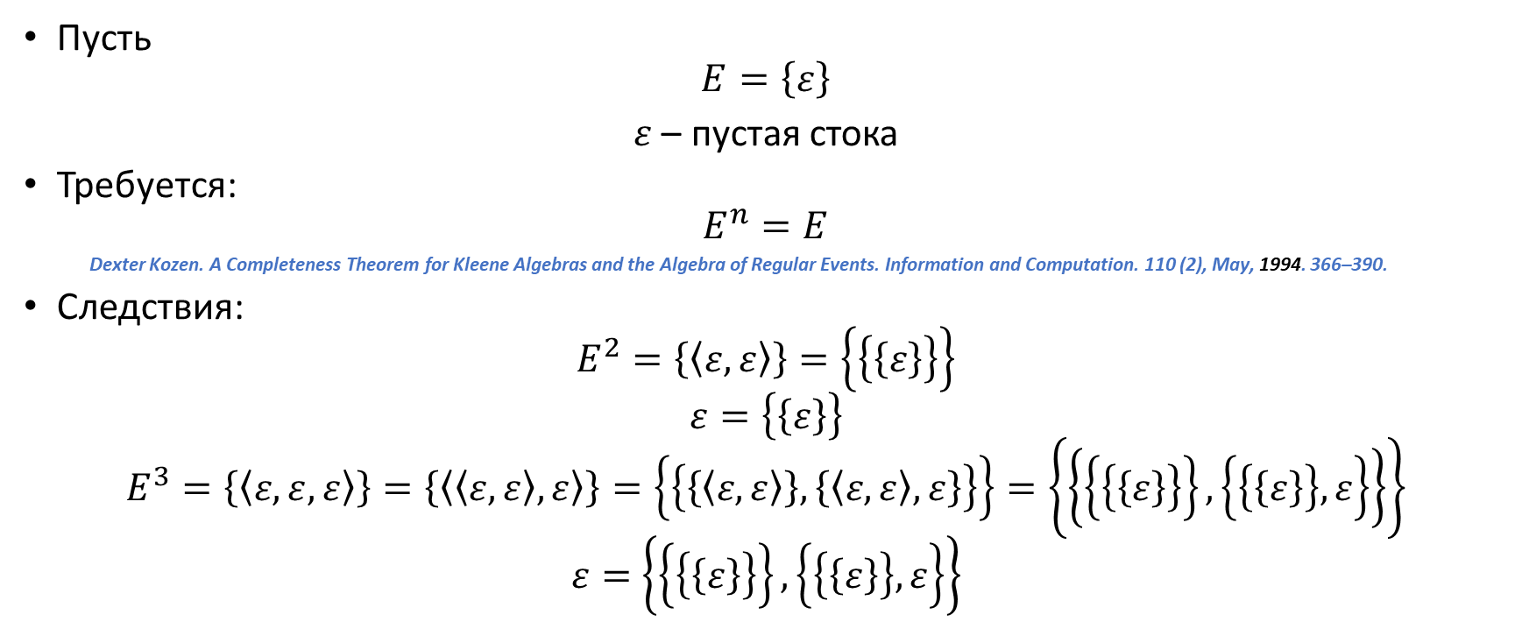
Унификация Структуры и данные
Пусть
$$E=\left\{ε\right\}$$
$ε$ – пустая стока
Требуется:
$$E^{n}=E$$
Dexter Kozen. A Completeness Theorem for Kleene Algebras and the Algebra of Regular Events. Information and Computation. 110 (2), May, 1994. 366–390.
Следствия:
$$E^{2}=\left\{〈ε,ε〉\right\}=\left\{\left\{\left\{ε\right\}\right\}\right\}$$
$$ε=\left\{\left\{ε\right\}\right\}$$
$$E^{3}=\left\{〈ε,ε,ε〉\right\}=\left\{〈〈ε,ε〉,ε〉\right\}=\left\{\left\{\left\{〈ε,ε〉\right\},\left\{〈ε,ε〉,ε\right\}\right\}\right\}=\left\{\left\{\left\{\left\{\left\{ε\right\}\right\}\right\},\left\{\left\{\left\{ε\right\}\right\},ε\right\}\right\}\right\}$$
$$ε=\left\{\left\{\left\{\left\{ε\right\}\right\}\right\},\left\{\left\{\left\{ε\right\}\right\},ε\right\}\right\}$$

Slide 60
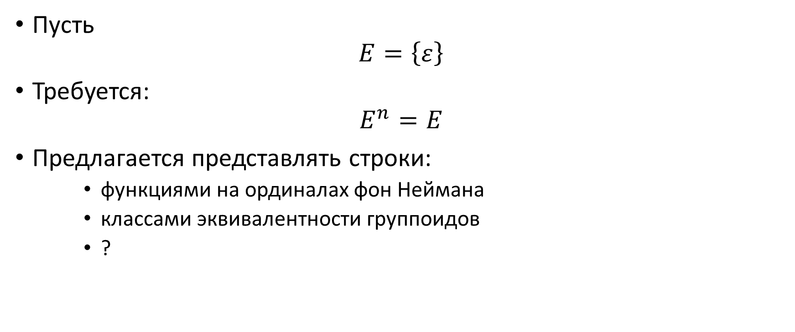
Унификация Структуры и данные
Пусть
$$E=\left\{ε\right\}$$
Требуется:
$$E^{n}=E$$
Предлагается представлять строки:
функциями на ординалах фон Неймана
классами эквивалентности группоидов
?

Slide 61
Унификация. Структуры и данные
Строки
Замыкание Клини
Формальный язык

Slide 62
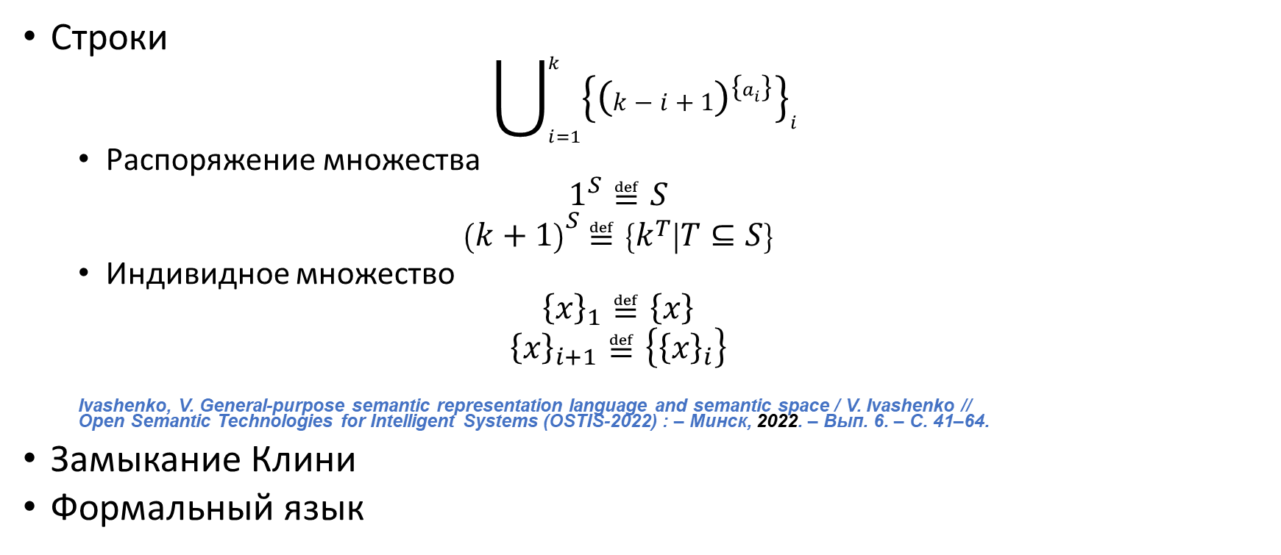
Унификация. Структуры и данные
Строки
$$\bigcup_{i=1}^{k}{{\left\{{\left(k−i+1\right)}^{\left\{a_{i}\right\}}\right\}}_{i}}$$
Распоряжение множества
$$1^{S}≝S$$
$${\left(k+1\right)}^{S}≝\left\{k^{T} | T⊆S\right\}$$
Индивидное множество
$${\left\{x\right\}}_{1}≝\left\{x\right\}$$
$${\left\{x\right\}}_{i+1}≝\left\{{\left\{x\right\}}_{i}\right\}$$
Ivashenko, V. General-purpose semantic representation language and semantic space / V. Ivashenko // Open Semantic Technologies for Intelligent Systems (OSTIS-2022) : – Минск, 2022. – Вып. 6. – С. 41–64.
Замыкание Клини
Формальный язык

Slide 63
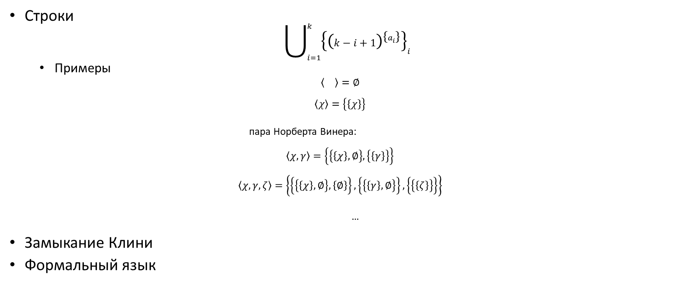
Унификация. Структуры и данные
Строки
$$\bigcup_{i=1}^{k}{{\left\{{\left(k−i+1\right)}^{\left\{a_{i}\right\}}\right\}}_{i}}$$
Примеры
$$〈〉=∅$$
$$〈χ〉=\left\{\left\{χ\right\}\right\}$$
пара Норберта Винера:
$$〈χ,γ〉=\left\{\left\{\left\{χ\right\},∅\right\},\left\{\left\{γ\right\}\right\}\right\}$$
$$〈χ,γ,ζ〉=\left\{\left\{\left\{\left\{χ\right\},∅\right\},\left\{∅\right\}\right\},\left\{\left\{\left\{γ\right\},∅\right\}\right\},\left\{\left\{\left\{ζ\right\}\right\}\right\}\right\}$$
…
Замыкание Клини
Формальный язык

Slide 64
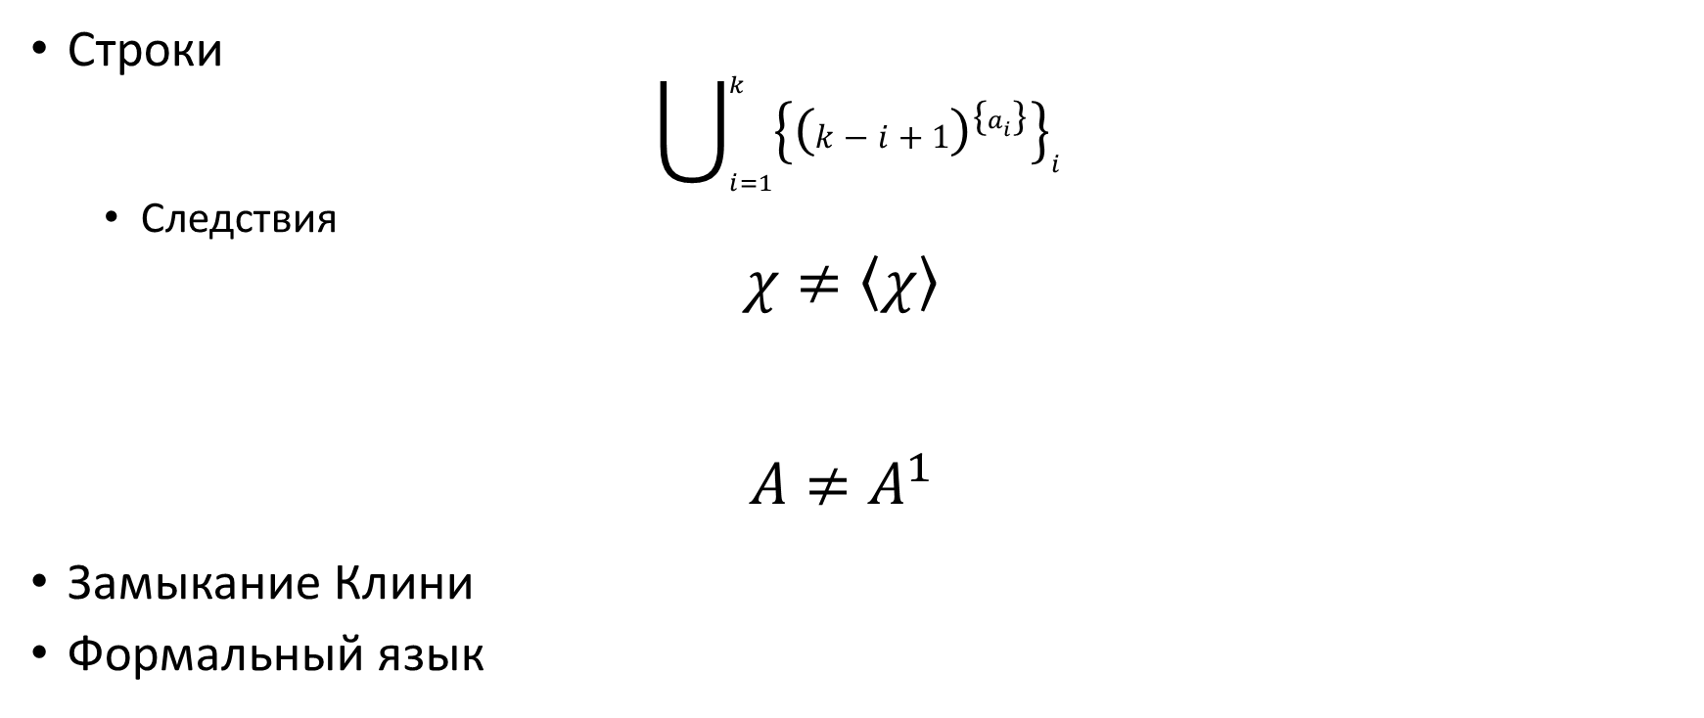
Унификация. Структуры и данные
Строки
$$\bigcup_{i=1}^{k}{{\left\{{\left(k−i+1\right)}^{\left\{a_{i}\right\}}\right\}}_{i}}$$
Следствия
$$χ≠〈χ〉$$
$$A≠A^{1}$$
Замыкание Клини
Формальный язык

Slide 65
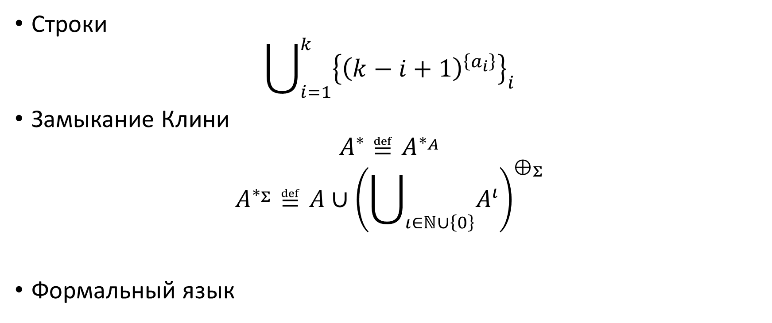
Унификация. Структуры и данные
Строки
$$\bigcup_{i=1}^{k}{{\left\{{\left(k−i+1\right)}^{\left\{a_{i}\right\}}\right\}}_{i}}$$
Замыкание Клини
$$A^{∗}≝A^{∗_{A}}$$
$$A^{∗_{Σ}}≝A∪{\left(\bigcup_{ι∈ℕ∪\left\{0\right\}}{A^{ι}}\right)}^{⊕_{Σ}}$$
Формальный язык

Slide 66
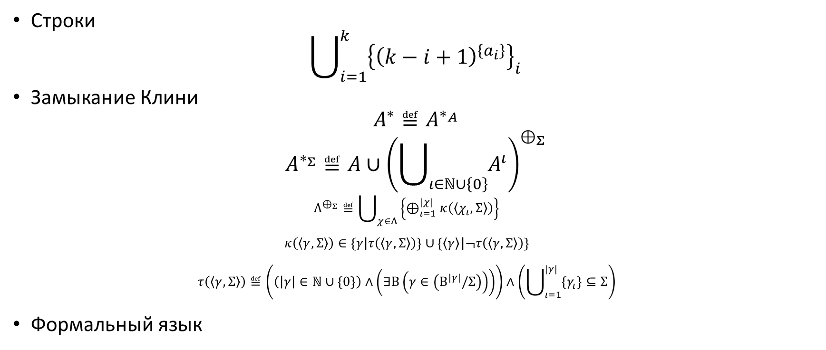
Унификация. Структуры и данные
Строки
$$\bigcup_{i=1}^{k}{{\left\{{\left(k−i+1\right)}^{\left\{a_{i}\right\}}\right\}}_{i}}$$
Замыкание Клини
$$A^{∗}≝A^{∗_{A}}$$
$$A^{∗_{Σ}}≝A∪{\left(\bigcup_{ι∈ℕ∪\left\{0\right\}}{A^{ι}}\right)}^{⊕_{Σ}}$$
$$Λ^{⊕_{Σ}}≝\bigcup_{χ∈Λ}{\left\{⊕_{ι=1}^{\left|χ\right|}κ\left(〈χ_{ι},Σ〉\right)\right\}}$$
$$κ\left(〈γ,Σ〉\right)∈\left\{γ | τ\left(〈γ,Σ〉\right)\right\}∪\left\{〈γ〉 | ¬τ\left(〈γ,Σ〉\right)\right\}$$
$$τ\left(〈γ,Σ〉\right)≝\left(\left(\left|γ\right|∈ℕ∪\left\{0\right\}\right)∧\left(∃Β\left(γ∈\left(Β^{\left|γ\right|}/Σ\right)\right)\right)\right)∧\left(\bigcup_{ι=1}^{\left|γ\right|}{\left\{γ_{ι}\right\}}⊆Σ\right)$$
Формальный язык

Slide 67
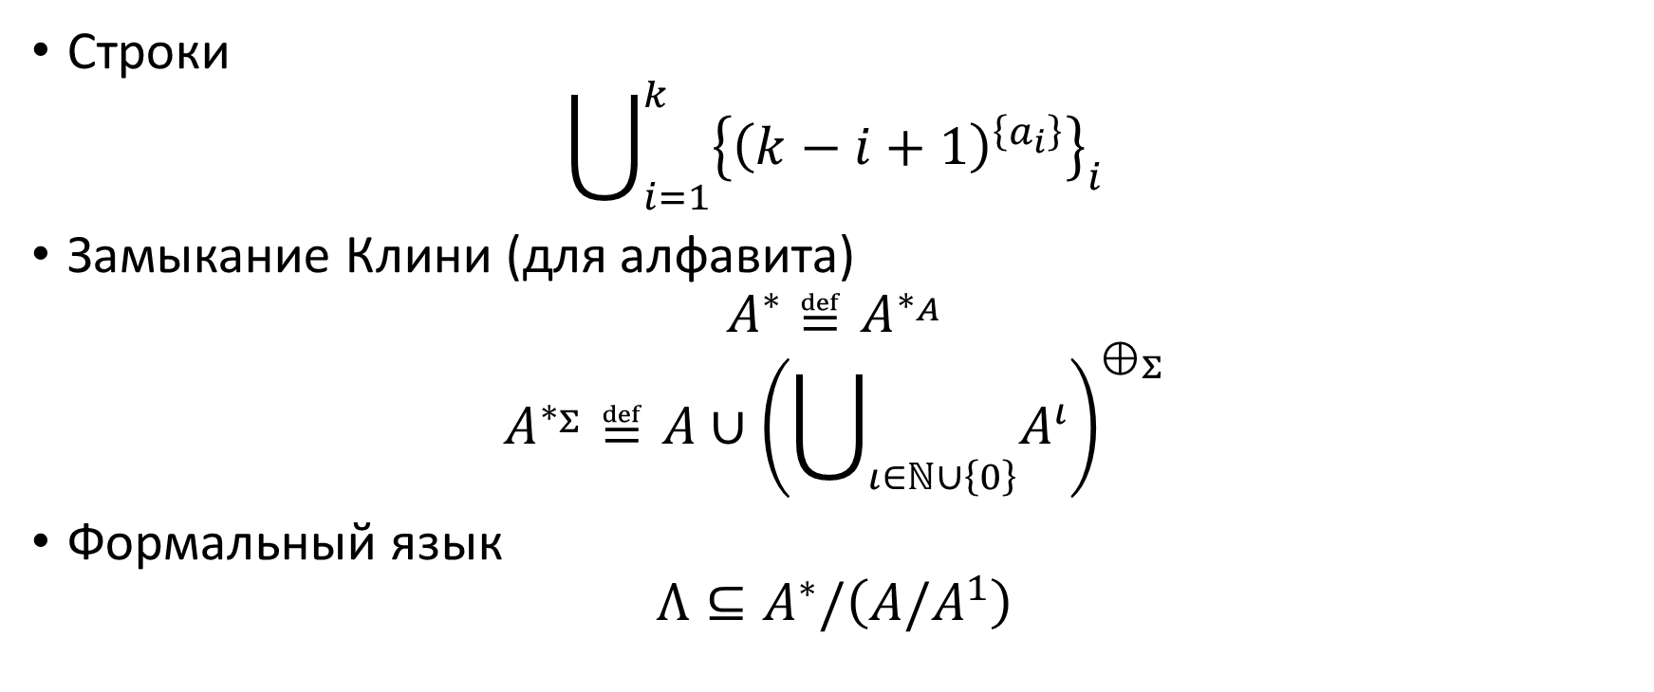
Унификация. Структуры и данные
Строки
$$\bigcup_{i=1}^{k}{{\left\{{\left(k−i+1\right)}^{\left\{a_{i}\right\}}\right\}}_{i}}$$
Замыкание Клини (для алфавита)
$$A^{∗}≝A^{∗_{A}}$$
$$A^{∗_{Σ}}≝A∪{\left(\bigcup_{ι∈ℕ∪\left\{0\right\}}{A^{ι}}\right)}^{⊕_{Σ}}$$
Формальный язык
$$Λ⊆A^{∗}/\left(A/A^{1}\right)$$

Slide 68
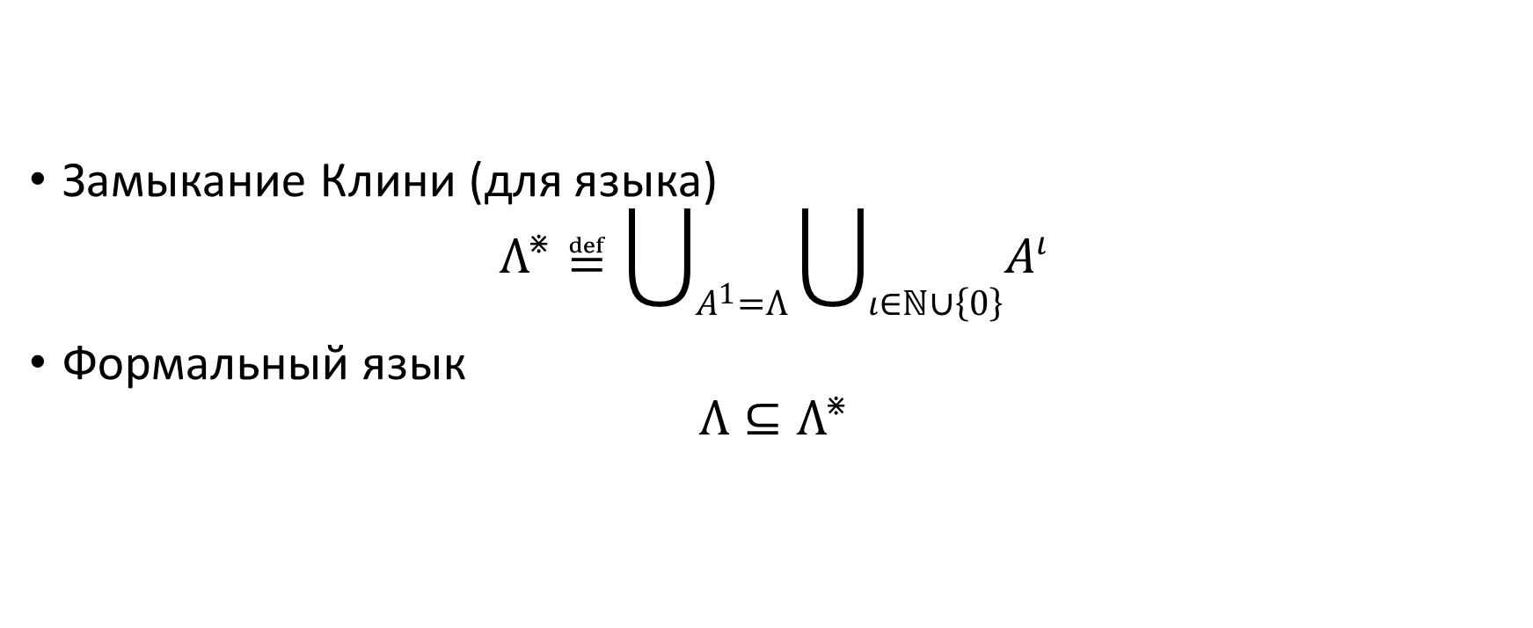
Унификация. Структуры и данные
Замыкание Клини (для языка)
$$Λ^{⋇}≝\bigcup_{A^{1}=Λ}{\bigcup_{ι∈ℕ∪\left\{0\right\}}{A^{ι}}}$$
Формальный язык
$$Λ⊆Λ^{⋇}$$

Slide 69
Унификация. Структуры и данные
Обобщённые строки
– элементами которых могут являться не только элементы алфавита, но – строки и обобщённые строки на том же алфавите
Обобщённое замыкание Клини
Обобщённый формальный язык

Slide 70
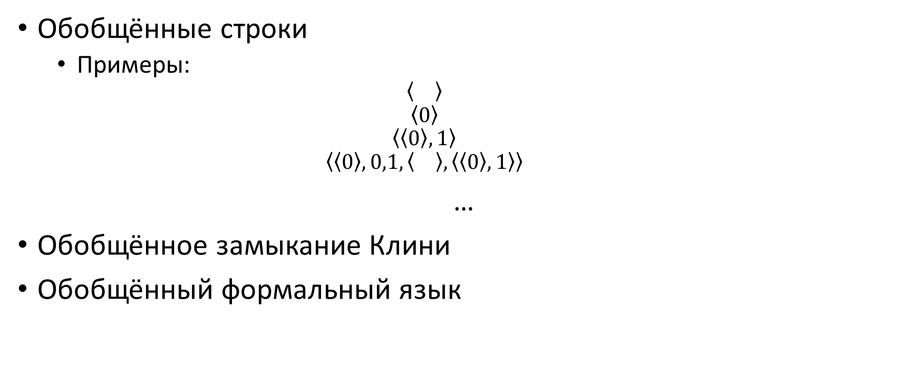
Унификация. Структуры и данные
Обобщённые строки
Примеры:
$$〈0〉$$
$$〈〈0〉,1〉$$
$$〈〈0〉,0,1,〈〉,〈〈0〉,1〉〉$$
…
Обобщённое замыкание Клини
Обобщённый формальный язык

Slide 71
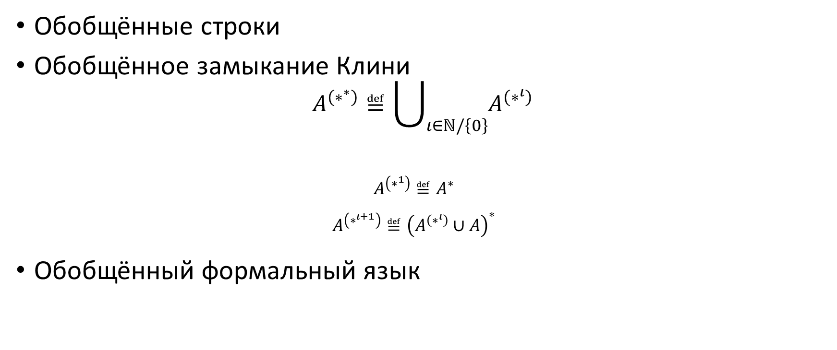
Унификация. Структуры и данные
Обобщённые строки
Обобщённое замыкание Клини
$$A^{\left(∗^{∗}\right)}≝\bigcup_{ι∈ℕ/\left\{0\right\}}{A^{\left(∗^{ι}\right)}}$$
$$A^{\left(∗^{1}\right)}≝A^{∗}$$
$$A^{\left(∗^{ι+1}\right)}≝{\left(A^{\left(∗^{ι}\right)}∪A\right)}^{∗}$$
Обобщённый формальный язык

Slide 72

Унификация. Структуры и данные
Обобщённые строки
Обобщённое замыкание Клини
$$A^{\left(∗^{∗}\right)}≝\bigcup_{ι∈ℕ/\left\{0\right\}}{A^{\left(∗^{ι}\right)}}$$
Свойства:
Расширяемость
$$A{⊆A}^{∗}⊆A^{\left(∗^{∗}\right)}$$
Монотонность
$$A^{\left(∗^{∗}\right)}⊆{\left(A∪Δ\right)}^{\left(∗^{∗}\right)}$$
Идемпотентность
$${\left(A^{\left(∗^{∗}\right)}\right)}^{\left(∗^{∗}\right)}=A^{\left(∗^{∗}\right)}$$
Обобщённый формальный язык

Slide 73

Унификация. Структуры и данные
Обобщённые строки
Ivashenko, V. General-purpose semantic representation language and semantic space / V. Ivashenko // Open Semantic Technologies for Intelligent Systems (OSTIS-2022) : – Минск, 2022. – Вып. 6. – С. 41–64.
Обобщённое замыкание Клини
$$A^{\left(∗^{∗}\right)}≝\bigcup_{ι∈ℕ/\left\{0\right\}}{A^{\left(∗^{ι}\right)}}$$
Свойства:
Расширяемость
$$A{⊆A}^{∗}⊆A^{\left(∗^{∗}\right)}$$
Монотонность
$$A^{\left(∗^{∗}\right)}⊆{\left(A∪Δ\right)}^{\left(∗^{∗}\right)}$$
Идемпотентность
$${\left(A^{\left(∗^{∗}\right)}\right)}^{\left(∗^{∗}\right)}=A^{\left(∗^{∗}\right)}$$
Обобщённый формальный язык
$$Λ⊆A^{\left(∗^{∗}\right)}/\left(A/A^{1}\right)$$

Slide 74

Унификация. Структуры и данные
Обобщённые строки
$〈0,1,2〉$
$〈1,2,0〉$
$〈2,0,1〉$
$〈0,1,2,〈0,1,2〉〉$ (гиперграфы)
$〈0,1,2,〈0,1〉,〈2,0〉,〈1,2〉〉 \text{(}\text{о}\text{рграфы)}$
$〈〈0〉,〈1〉,〈2〉,〈0,1〉,〈0,2〉,〈1,2〉〉$
$〈〈0〉,〈1〉,〈2〉,〈0,1〉,〈0,2〉,〈1,2〉,〈0,1,2〉〉$
$〈〈〈0〉,〈1〉,〈2〉,〈0,1〉, 〈1,2〉,〈0,1,2〉〉,〈〈0〉,〈1〉,〈2〉, 〈0,2〉〉〉$
…

Slide 75

Унификация. Структуры и данные
Обобщённые наследственные конечные множества
$\left\{0,1\right\}$
$〈∅,1,2〉$
$〈2,\left\{0,1\right\}〉$
$\left\{0,1,2,\left\{0,2\right\},\left\{1,2\right\}\right\}$ (графы)
$\left\{〈0〉,〈1〉,\left\{2\right\},〈0,1〉,\left\{0,2\right\},〈1,2〉,〈0,1,2〉\right\}$
$〈\left\{〈0〉,〈1〉,〈2〉,〈0,1〉, 〈1,2〉,〈0,1,2〉\right\},\left\{〈0〉,〈1〉,〈2〉, 〈0,2〉\right\}〉$
$\left\{\left\{0,1,2,\left\{0,2\right\},\left\{1,2\right\}\right\},1,2,\left\{\left\{0,1,2,\left\{0,2\right\},\left\{1,2\right\}\right\},2\right\},\left\{1,2\right\}\right\}\text{ (}\text{мета}\text{графы) }$
…

Slide 76
Унификация. Структуры и данные
Неклассические структуры
отказ от абстракции отождествимости
нетождественно-равные структуры
нефундированность
самообоснованные структуры (движение в направлении холархий)

Slide 77
Унификация. Структуры и данные
неклассические наследственно конечные множества
счётные множества структур
вложение и самоподобие множеств структур
обобщённые наследственно конечные множества
наследственно конечные множества
обобщённые строки

Slide 78
Унификация. Структуры и данные
неклассические наследственно конечные множества
Недостатки:
конечность
статика
обобщённые наследственно конечные множества
наследственно конечные множества
обобщённые строки

Slide 79
Унификация. Структуры и данные
Потенциальная бесконечность?
Динамика?
Семантика:
событийные (растяжимые) множества

Slide 80
Семантическое представление
Семантическое представление знаний и онтологий
знания – сложно структурированные данные, обладающие связностью, интерпретируемостью, активностью, семантической метрикой и др.
Искусственный интеллект: В 3 кн. Кн. 2. Модели и методы: Справочник /Под ред. Д.А. Поспелова. — М.: Радио и связь, 1990.—304 с.: ил.
онтология – явная спецификация концептуализации
Gruber, Thomas R. A translation approach to portable ontology specifications. Knowledge Acquisition. 5 (2), June, 1993. 199–220.
интерпретация (семантическая связь) – связь между знаком (концептом) и значением
семантическое представление – явное представление семантических связей и интерпретаций, т.е. семантические связи и интерпретации выражаются синтаксическими связями элементов алфавита языка представления знаний
Семантика
денотационная семантика
операционная семантика
дескриптивная семантика
проективная семантика
рефлексивная семантика
Горбатов В.А. Фундаментальные основы дискретной математики. Информационная математика: Учебник для втузов. М.: Наука, Физматлит, 2000, 544 с.

Slide 81








Семантическое представление
(Псевдоор)графовый язык
Представление и обработка знаний в графодинамических ассоциативных машинах / В.В.Голенков, О.Е.Елисеева, В.П.Ивашенко и др.: Под ред. В.В.Голенкова. – Мн.: БГУИР, 2001. – 412 с. Ивашенко, В. П. Модели и алгоритмы интеграции знаний на основе однородных семантических сетей / В. П. Ивашенко // Открытые семантические технологии проектирования интеллектуальных систем (OSTIS-2015) : материалы V междунар. науч.-техн. конф. – Минск : БГУИР, 2015. – С. 111-132. Ивашенко, В. П. Онтологическая модель пространственно-временных отношений событий и явлений в процессах обработки знаний / В. П. Ивашенко // Вестник БрГТУ. – 2017. – №5(107). - С. 13 – 17.
Алфавит (типы элементов):
узлы
дуги
принадлежности
постоянной
временной
нечёткой принадлежности
непринадлежности
временной
постоянной

Slide 82
Семантическое представление
(Псевдоор)графовый язык
Ivashenko, V. General-purpose semantic representation language and semantic space / V. Ivashenko // Open Semantic Technologies for Intelligent Systems (OSTIS-2022) : – Минск, 2022. – Вып. 6. – С. 41–64.
Синтаксис:
дуги и узлы – вершины
соединяются направленными (ориентированными) рёбрами инцидентности, которые изображаются точкой касания дуги и дуги или дуги и узла

Slide 83
Семантическое представление
(Псевдоор)графовый язык
Ориентированный псевдограф можно «превратить» в граф, преобразовав каждое ориентированное ребро по схеме:

Slide 84



Семантическое представление
(Псевдоор)графовый язык
Изображение структур (метаграф)
Семантика (перевод):
$a=\check{〈N,e〉}$
$e∈N$
$e∈S$
$a∈S$
$N∈S$
$\check{〈S,N〉}$
$\check{〈S,a〉}$
$\check{〈S,e〉}$

Slide 85
Семантическое представление
(Псевдоор)графовый язык
Представление и обработка знаний в графодинамических ассоциативных машинах / В.В.Голенков, О.Е.Елисеева, В.П.Ивашенко и др.: Под ред. В.В.Голенкова. – Мн.: БГУИР, 2001. – 412 с.
Семантическая нормализация:
разделение понятий знака (обозначения) и (событийного) множества
Семантика:
узел или дуга – обозначение (событийного) множества:
дуга – обозначение (событийной) пары, первым компонентом которой, является знак (событийного) множества, из обозначения которого она выходит (которому она инцидентна), а вторым компонентом которой является знак (событийного) множества, обозначенного элементом, в который она входит:
дуга принадлежности входит в обозначение (событийного) множества, знак которого принадлежит (событийному) множеству, из обозначения которого она выходит
дуга непринадлежности входит в обозначение (событийного) множества, знак которого не принадлежит (событийному) множеству, из обозначения которого она выходит
и т.д.

Slide 86

Семантическое представление
(Псевдоор)графовый язык
Семантика:
некоторые узлы могут обозначать (событийные) множества знаков сущностей, не являющихся (событийными) множествами (например – обычным множеством, строкой символов),
такие узлы могут изображаться рамкой с нарисованным внутри изображением сущности
идентификаторы узлов и дуг

Slide 87


Семантическое представление
(Псевдоор)графовый язык
обозначения, обозначающие одно и то же (событийное) множество, могут быть «подклеены» друг к другу как части и могут быть «подклеены» к знаку этого (событийного) множества как к целому

Slide 88
Семантическое представление
(Псевдоор)графовый язык
Semantic Code (SC) – представление “foundation ontology” (граф)
SCs\SCn\SCg – “Semantic Languages” («семантические языки»)

Slide 89

Семантическое представление

Slide 90

Семантическое представление

Slide 91

Семантическое представление

Slide 92


Slide 93


Семантическое представление

Slide 94

Семантическое представление

Slide 95

Семантическое представление

Slide 96


Slide 97




Семантическое представление

Slide 98


Семантическое представление

Slide 99


Slide 100

Семантическое представление

Slide 101


Slide 102


Slide 103

Семантическое представление

Slide 104

Семантическое представление

Slide 105

Семантическое представление

Slide 106


Slide 107

Семантическое представление

Slide 108


Slide 109

Семантическое представление

Slide 110


Slide 111


Slide 112


Slide 113

Семантическое представление

Slide 114


Slide 115

Семантическое представление

Slide 116


Slide 117
Семантическое представление

Slide 118

Семантическое представление

Slide 119


Slide 120

Семантическое представление

Slide 121


Slide 122


Slide 123
Семантическое представление
Голенков, В. В. Представление логических высказываний на языке SCL-Semantic Code Logic. – Мн., 1994. – 46 с.
Представление знаний различного вида на языке SCL ― Semantic Code Logic / В. В. Голенков, В. Г. Королев, И. Е. Малевич, 1995.

Slide 124


Slide 125
Стандартизация
Голенков, В. В. Открытая технология онтологического проектирования, производства и эксплуатации семантически совместимых гибридных интеллектуальных компьютерных систем / В. В. Голенков, Н. А. Гулякина, Д. В. Шункевич. – Минск : Бестпринт, 2021. – 690 с.
https://ims.ostis.net/

Slide 126
Спасибо за внимание

